Slide 1
Generalversammlung 2023 + 1
Generalversammlung 2023+1
Herzlich willkommen !
2. Februar 2024

Slide 2
Generalversammlung 2023 + 1
2. Februar 2024

Slide 3
Generalversammlung 2023 + 1
Das Jahr 2023 in Bildern
2. Februar 2024

Slide 4
Generalversammlung 2023 + 1
Delegiertenversammlung CVbB vom 4. Februar 2023
2. Februar 2024

Slide 5
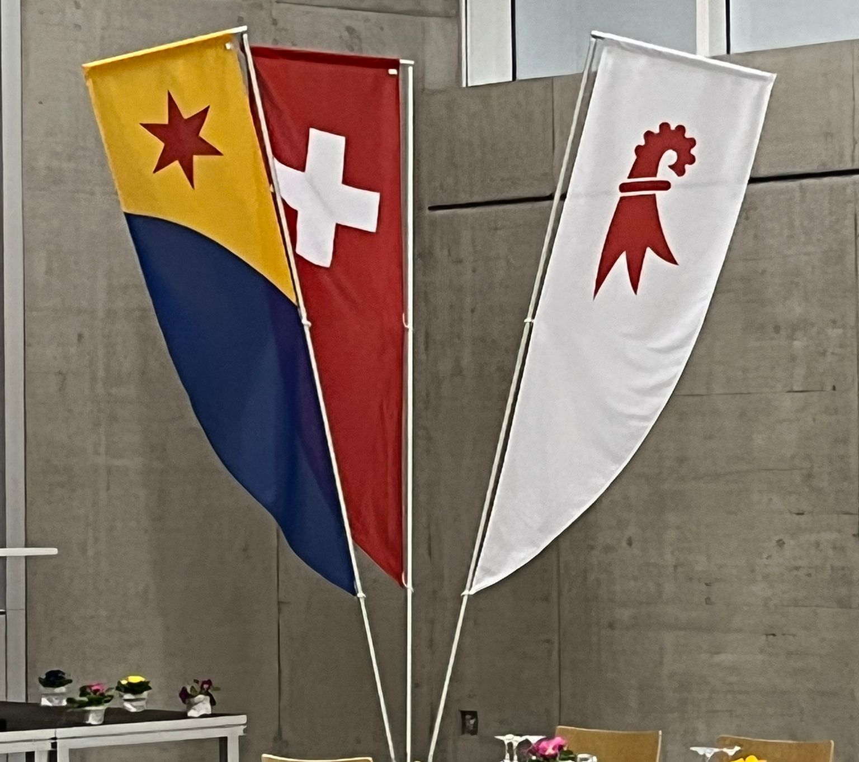
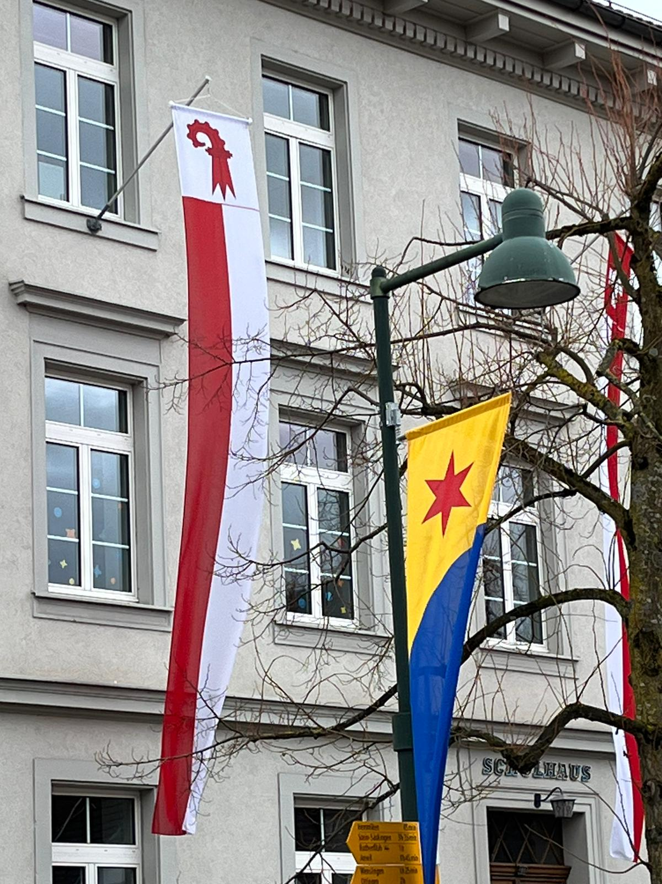
Delegiertenversammlung CVbB vom 4. Februar 2023
Das ganze Dorf ist beflaggt ganz festlich,
was ist nur los in Gelterkinden östlich? so mancher staunt, doch einer raunt,
eine interkantonale DV ist organisiert,
Ormalingen sei auf den MCO fixiert!!
2. Februar 2024

Slide 6
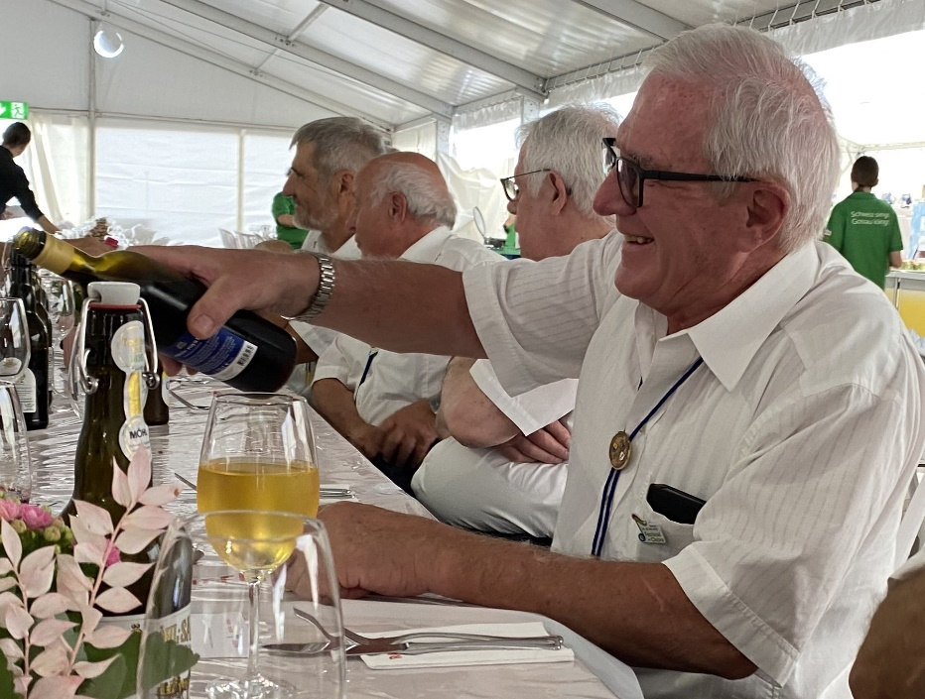
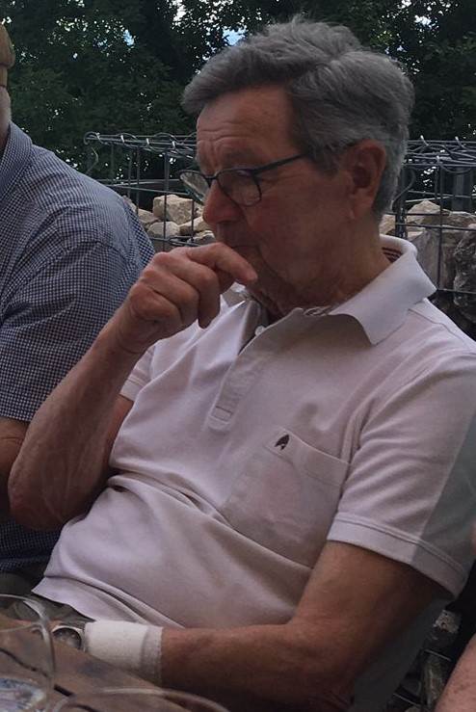
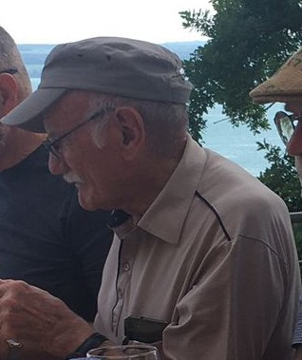
Delegiertenversammlung CVbB vom 4. Februar 2023
Der Christian darf leider keine Sponsoren suchen, müssen das Geld verdienen mit unsren Kuchen!
Dafür wir der Gemeinde einen Obolus abringen,
sie bezahlt den Kaffee und will Fahnen anbringen.
Die spendable Gemeindepräsidentin wird ganz prima unterhalten,
die Kavaliere Ernst und der Max darüber noch Rapport abhalten.
2. Februar 2024

Slide 7
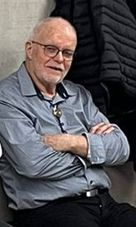
Delegiertenversammlung CVbB vom 4. Februar 2023
Der Werni lässt es am Dorfeingang schon fätze,
ausgeschildert sind Zufahrt und die Abstellplätze. Für die kurze Mittagspause - es scheinbar furchtbar eilt,
der Ernst nach einer argen Liste - die Essensbon verteilt;
Stets der Walti überzeugt mit seiner Kaffe- und Gipfelibar,
auch später die Kuchen schmecken allen wunderbar!
2. Februar 2024

Slide 8
Delegiertenversammlung CVbB vom 4. Februar 2023
Die Delegierten haben am dekorierten Tische Platz genommen,
nicht nur mit „Freude am Leben“ wurde Sympathie gewonnen.
Wir haben einmal mehr bewiesen,
dem Chorverband - es ist erwiesen,
aufgefallen für gediegenes Singen,
sei der Männerchor von Ormalingen.
2. Februar 2024

Slide 9
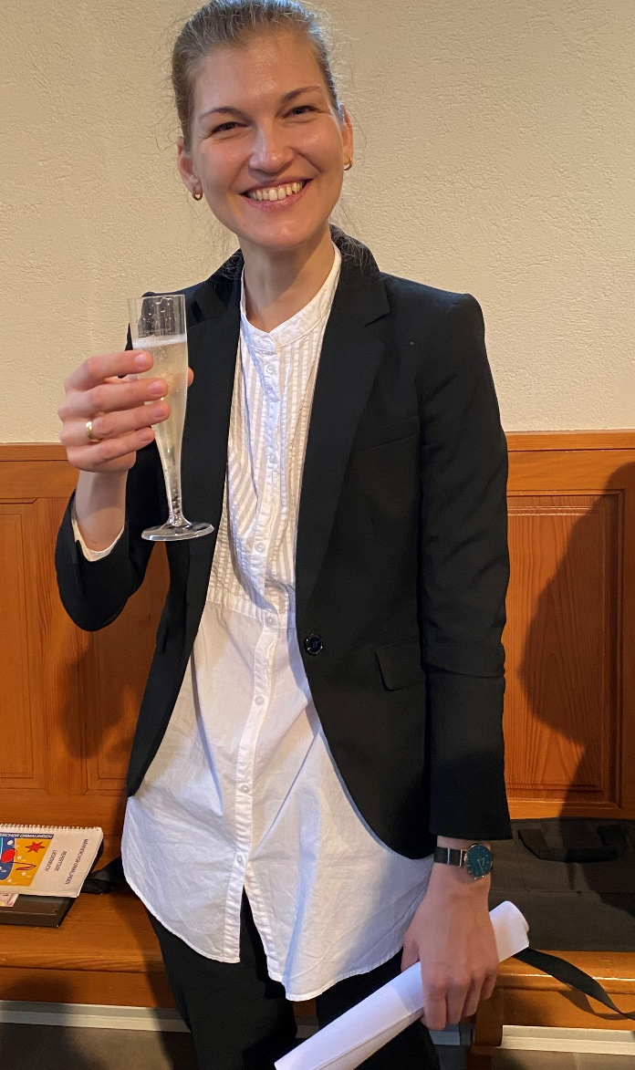
Delegiertenversammlung CVbB vom 4. Februar 2023
Derweil wir Maija für’s tolle Dirigieren danken, die Liederkommissäre sich schon wieder zanken.
Am Konzert – welche Lieder werden nun gesungen?
Mit Stöff’s Vorschlag sei’s doch immer gut gelungen!
Es sei doch schade, sich mit Neuem abzumühen,
nur mit jungen Sängern kann der MCO erblühen!
2. Februar 2024

Slide 10
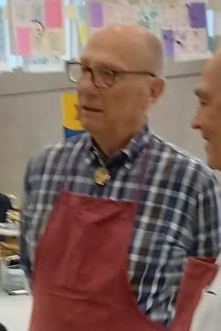
Delegiertenversammlung CVbB vom 4. Februar 2023
Dr Chuchi-Peter will auch mitbestimmen,
nicht nur immer belegte Brote trimmen.
Ein Glück ist sein Verlangen für den Chor,
anstatt Sandwiches - alle sind ganz Ohr,
soll es möglich sein aus der Küche sich zu verpflegen,
der Presi quittiert ganz erfreut: Was für ein Segen!
2. Februar 2024

Slide 11
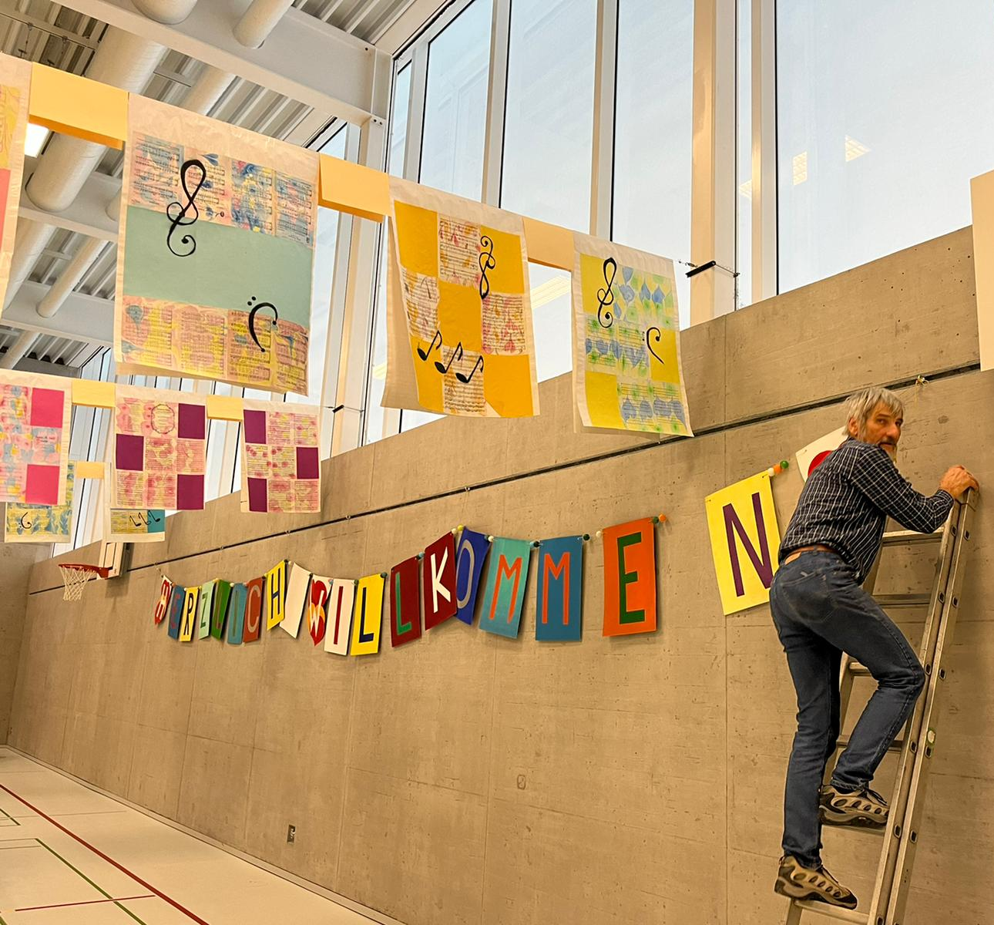
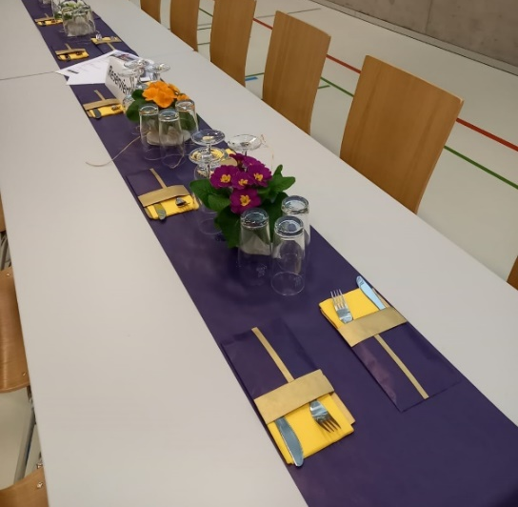
Delegiertenversammlung CVbB vom 4. Februar 2023
Basteln tut Ernst und Willi an der super Dekoration,
das macht uns riesig Spass und findet Akklamation!
Goldene Serviettentaschen - wir mussten 90 Stücke kleben, Der Max, sah sowas noch nie in seinem ganzen Leben! Mit Silvias süssem Kuchen wurden wir dafür belohnt,
danach zum MCO-Fitness, es hat sich kaum gelohnt.
2. Februar 2024

Slide 12
Delegiertenversammlung CVbB vom 4. Februar 2023
Mit einer tollen Dekoration ist schon halb gesungen, an der DV sei es dem Männerchor daher gelungen,
mitten im verdienten Mittagessen aufzuspringen,
und ein Lied der noch hungrig Kehle abzuringen.
Es gelang uns die Toten im morgentlichen Schlaf zu stören,
unerwartet - viel zu früh mussten sie „Tibié bajom“ anhören
2. Februar 2024

Slide 13
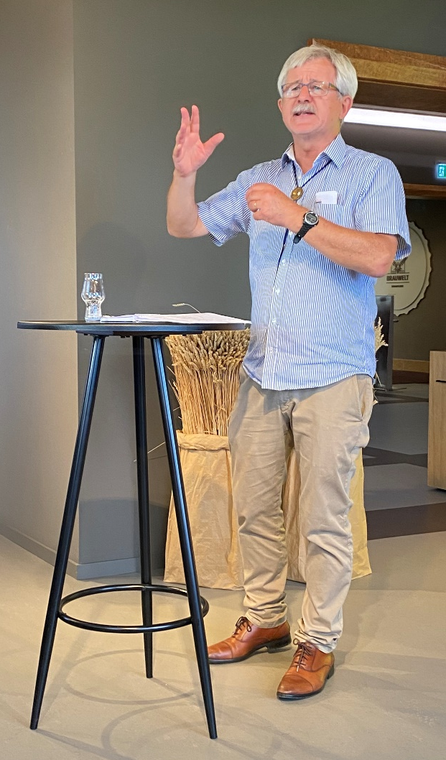
Delegiertenversammlung CVbB vom 4. Februar 2023
Der Service von Matthias gut geplant, war saumässig schnell,
zum Nachschlag die Teller schon beinahe wieder im Gestell! Der Urs am Klavier sich mit seinem Spiel bemüht, dass die Gäste sich verabschieden nicht verfrüht.
Unsere Kasse stimmt, doch das bleibt geheim, räumt den Platz und geht nun endlich heim!
2. Februar 2024

Slide 14
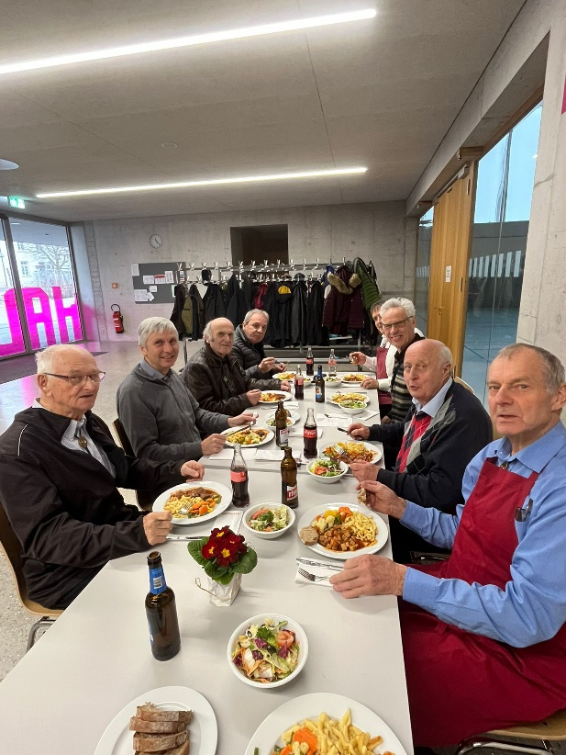
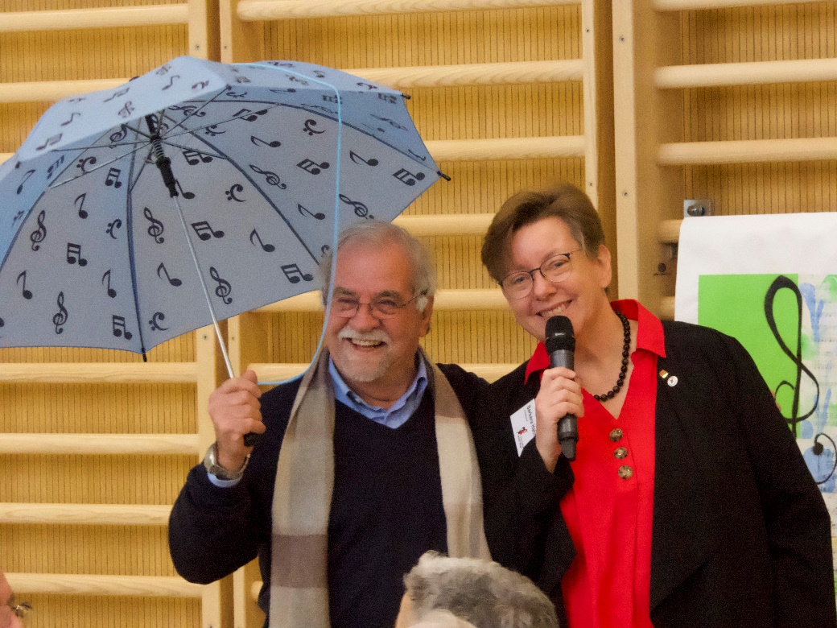
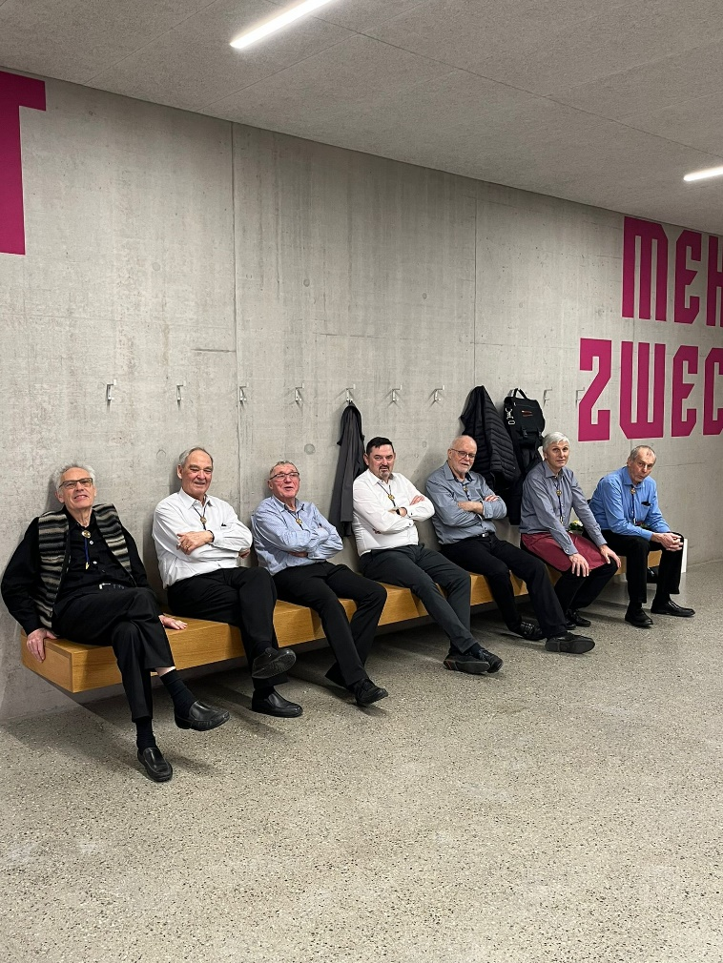
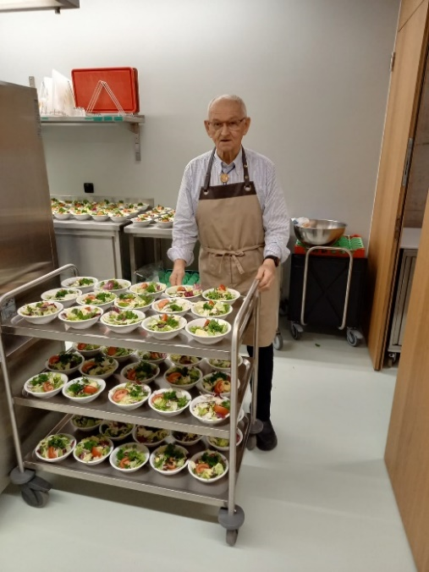
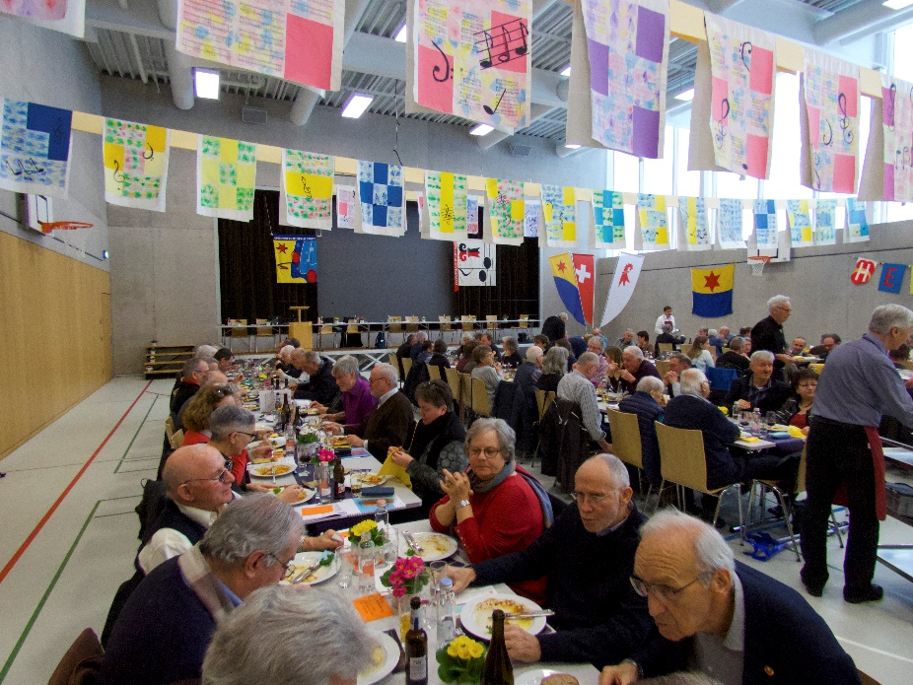
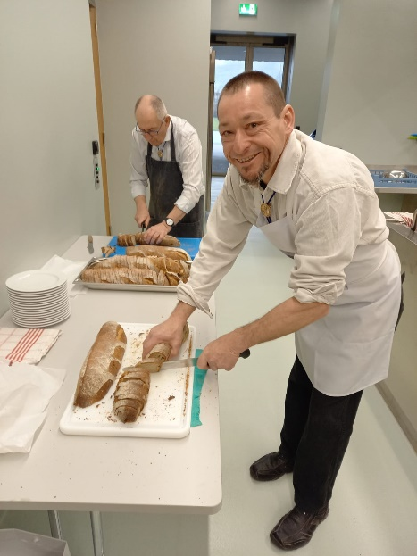
Delegiertenversammlung CVbB vom 4. Februar 2023
2. Februar 2024

Slide 15
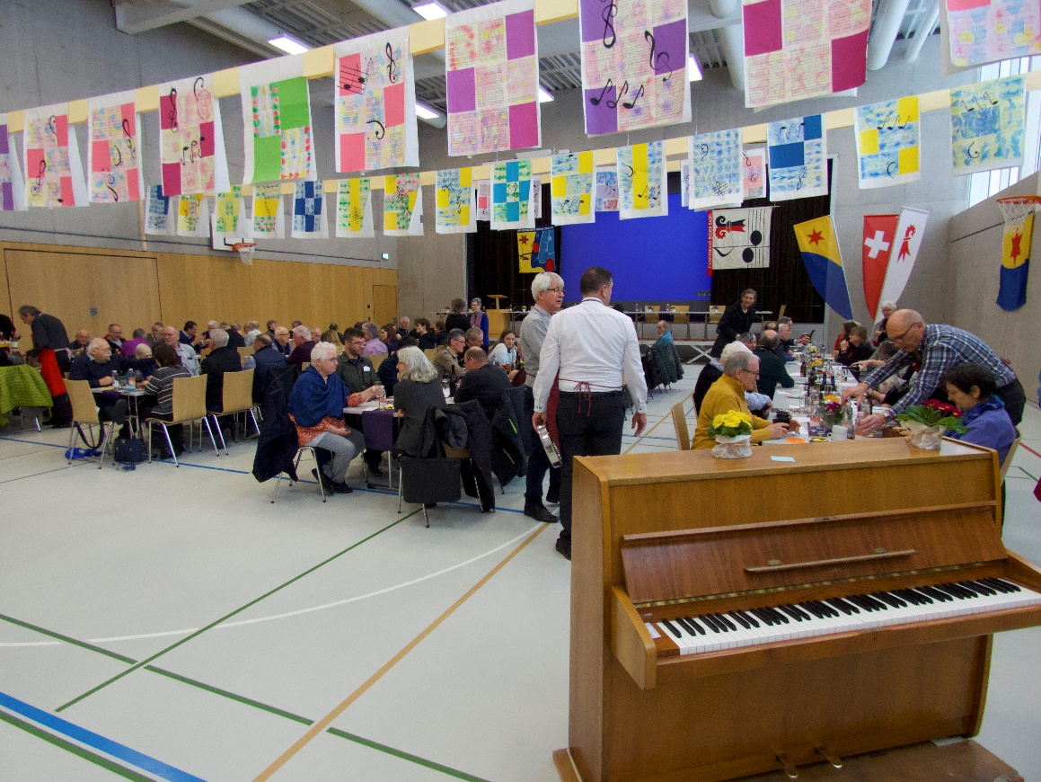
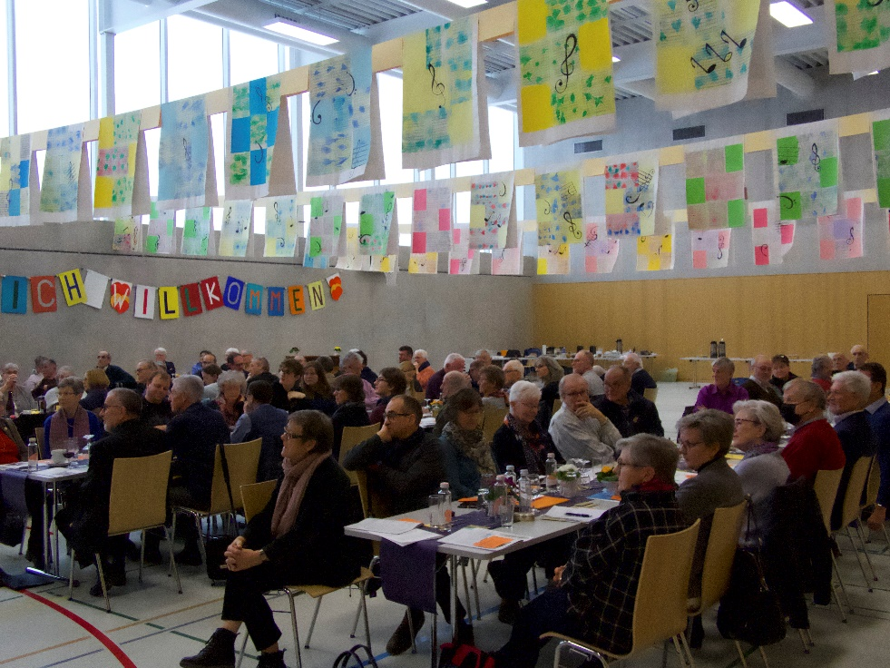
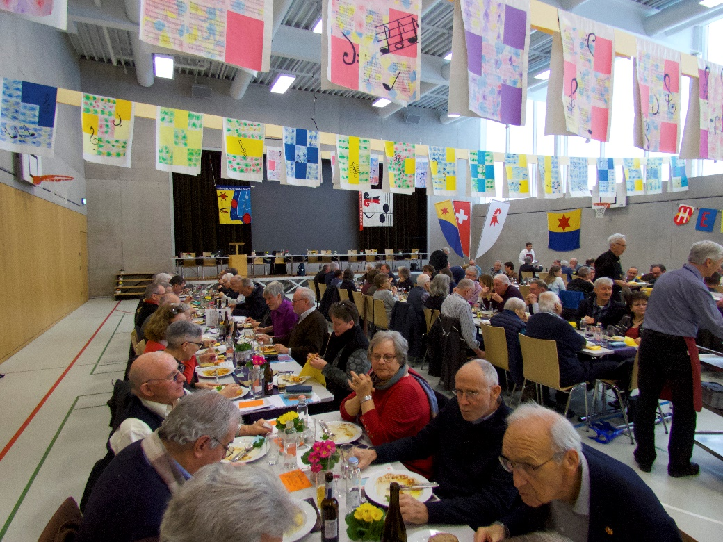
Delegiertenversammlung CVbB vom 4. Februar 2023
2. Februar 2024

Slide 16
Delegiertenversammlung CVbB vom 4. Februar 2023
Die schönste DV im Kanton ist schon wieder ausgeträumt,
Küche und Halle wurden - wie immer - zügig aufgeräumt!
Gedankt sei allen die geholfen haben
dafür sich später an der Pizza laben.
Organisatorisch habe der MCO sich hervorgetan,
gackert es der Henne und kräht es auch die Hahn!
2. Februar 2024

Slide 17
Delegiertenversammlung CVbB vom 4. Februar 2023
Tue Gutes, so der Paul und sprich davon,
aber benutze dafür nicht das Mikrofon!
Nur in den Medien soll man lesen,
wie gar bescheiden unser Wesen!
In der Zeitung leset all die netten Berichte, intern wir schreiten nun gnadenlos zu Gerichte:
2. Februar 2024

Slide 18
Generalversammlung 2023 + 1
Probe vom 23. und 30. März 2023
2. Februar 2024

Slide 19
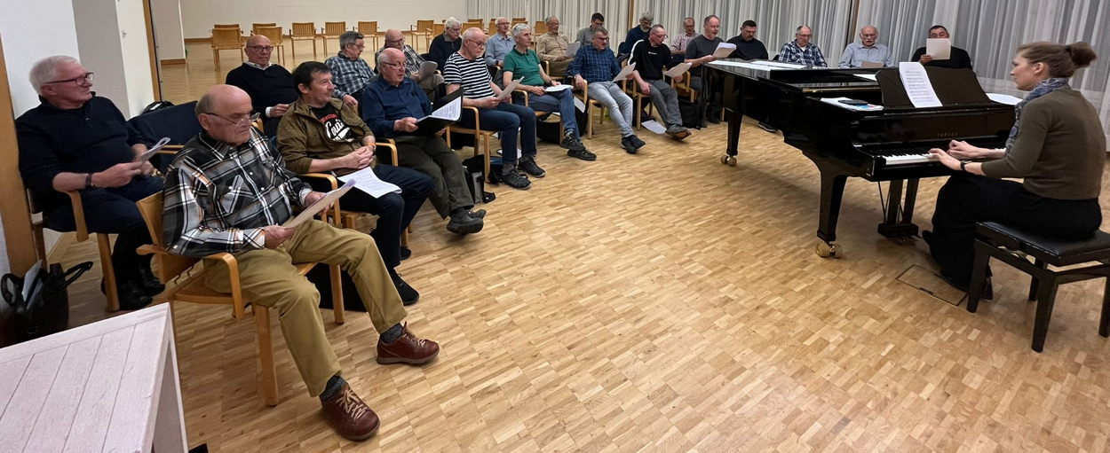
Probe vom 23. März 2023
2. Februar 2024

Slide 20
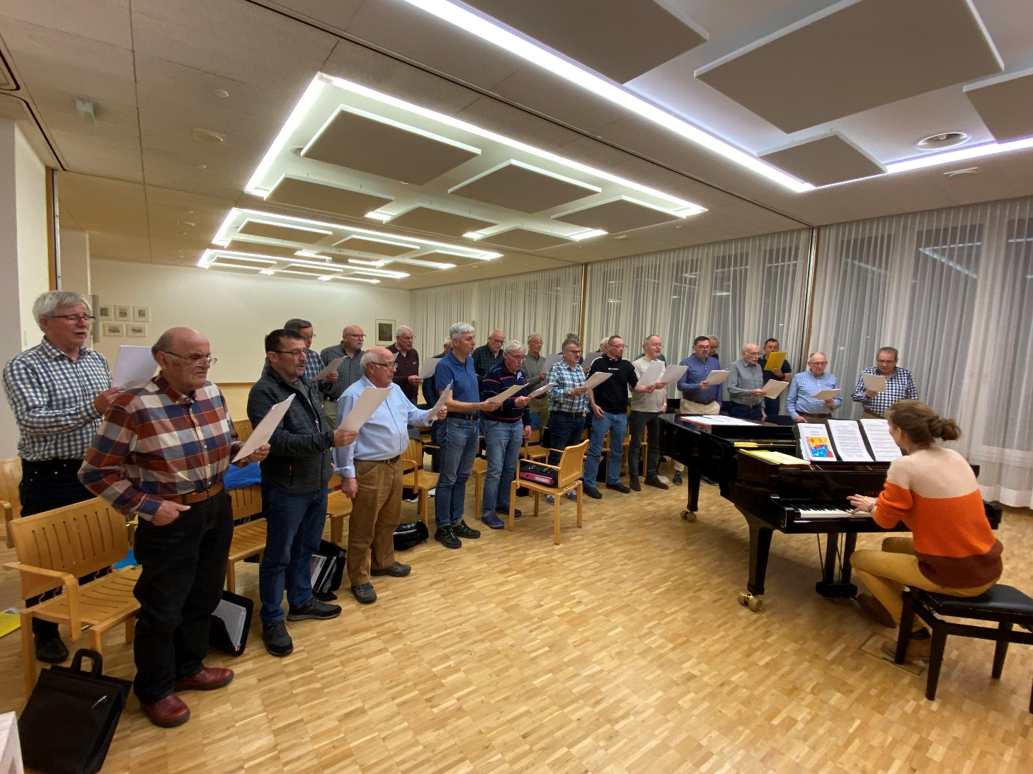
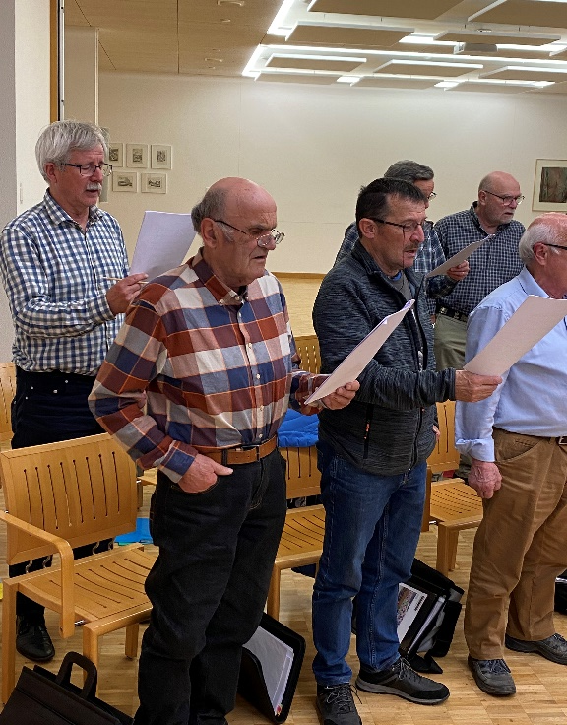
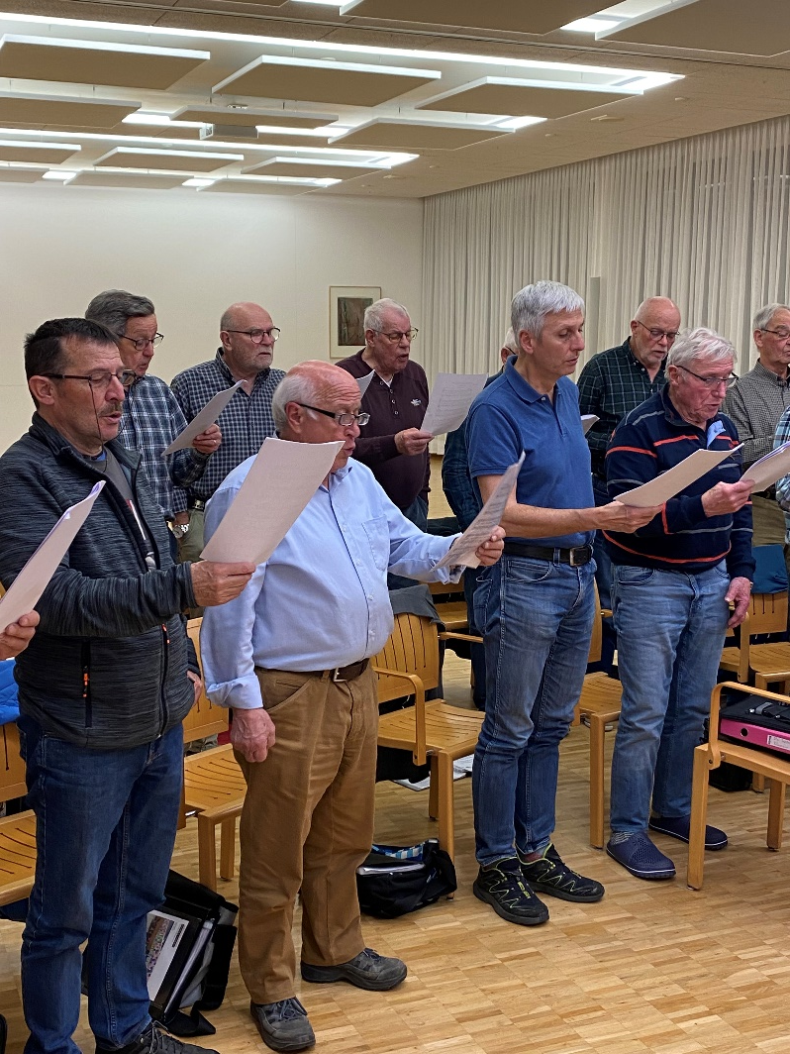
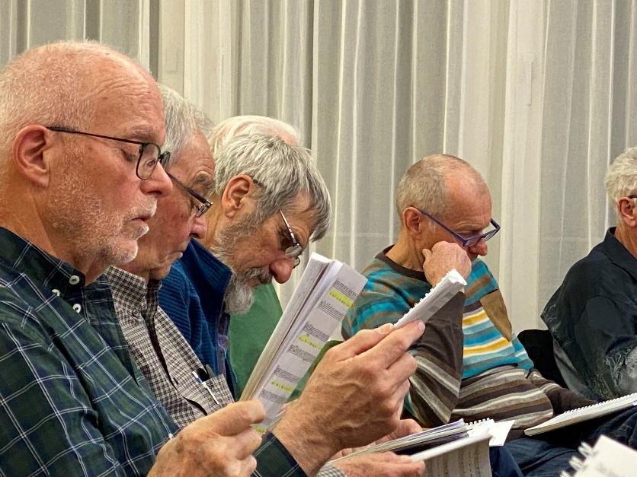
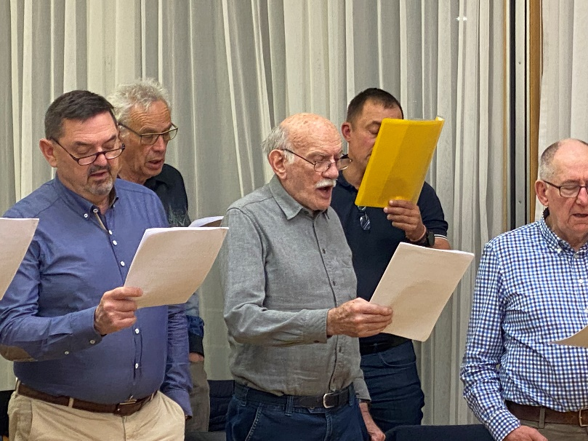
Probe vom 30. März 2023
2. Februar 2024

Slide 21
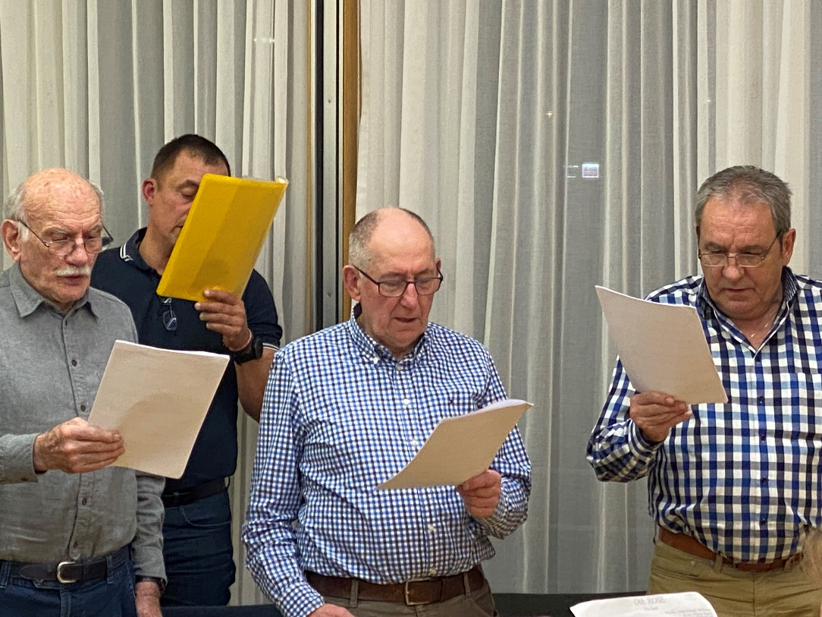
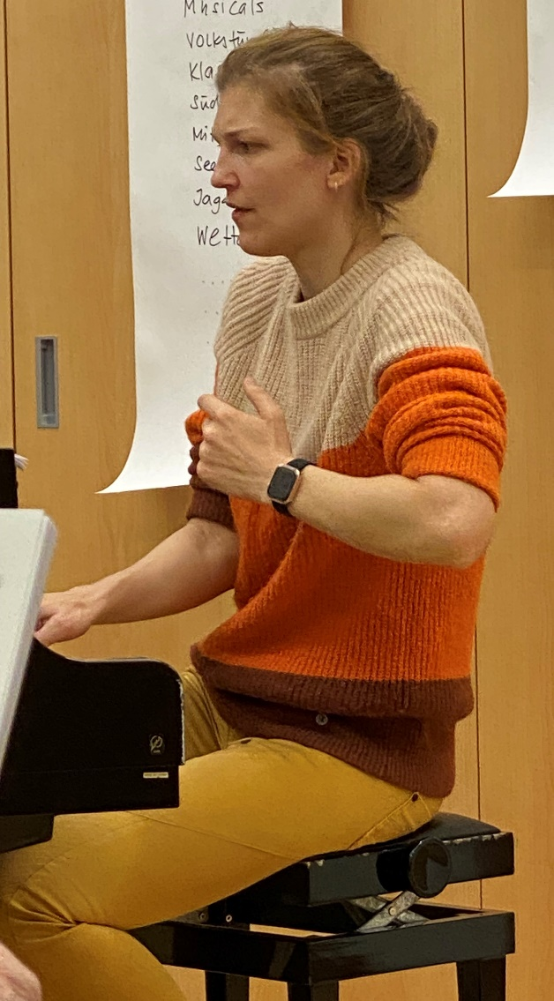
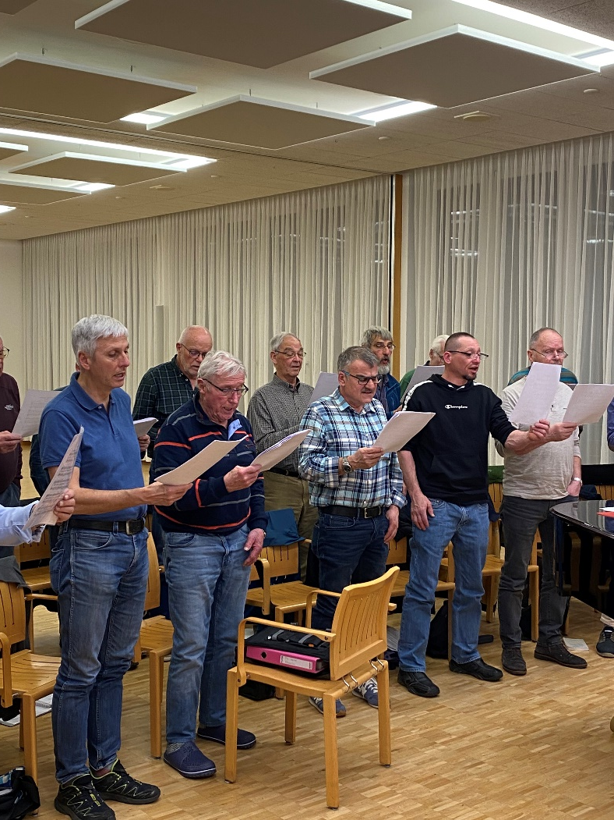
Probe vom 30. März 2023
2. Februar 2024

Slide 22
Generalversammlung 2023 + 1
Muttertagsgottesdienst vom 14. Mai 2023
2. Februar 2024

Slide 23
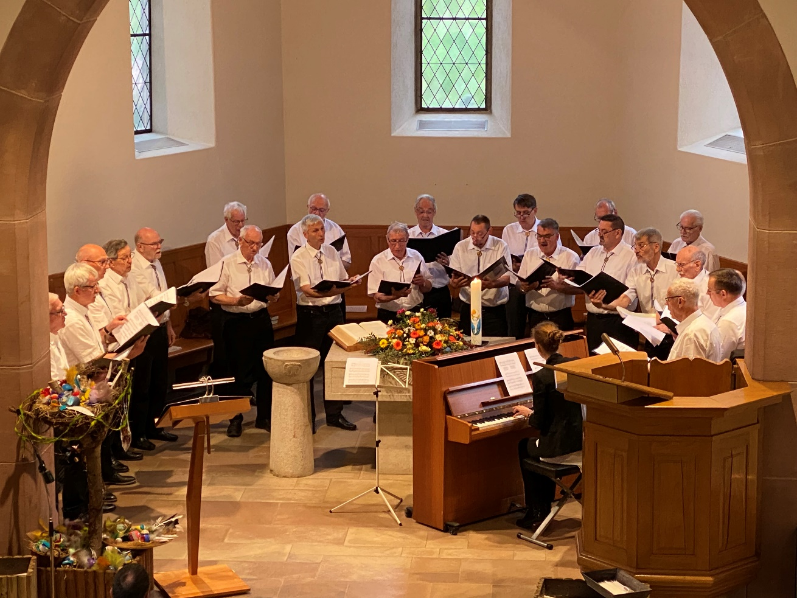
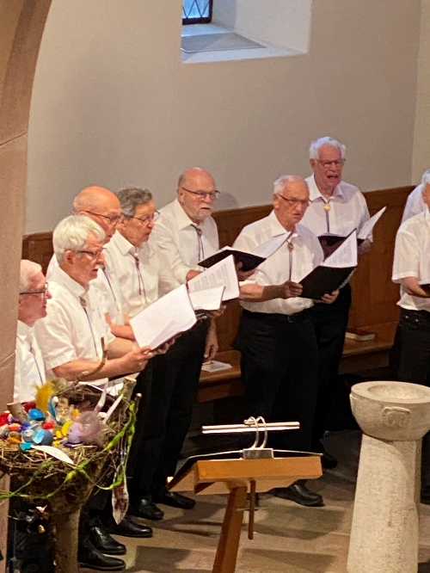
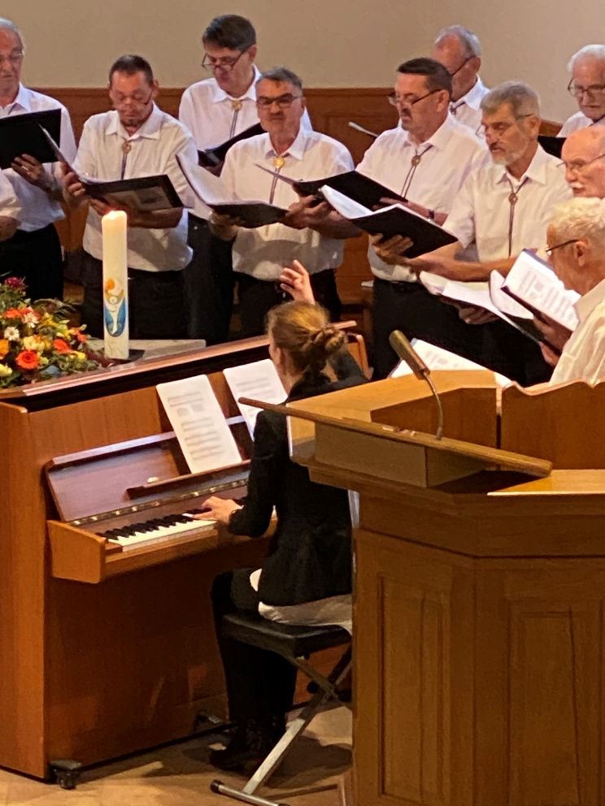
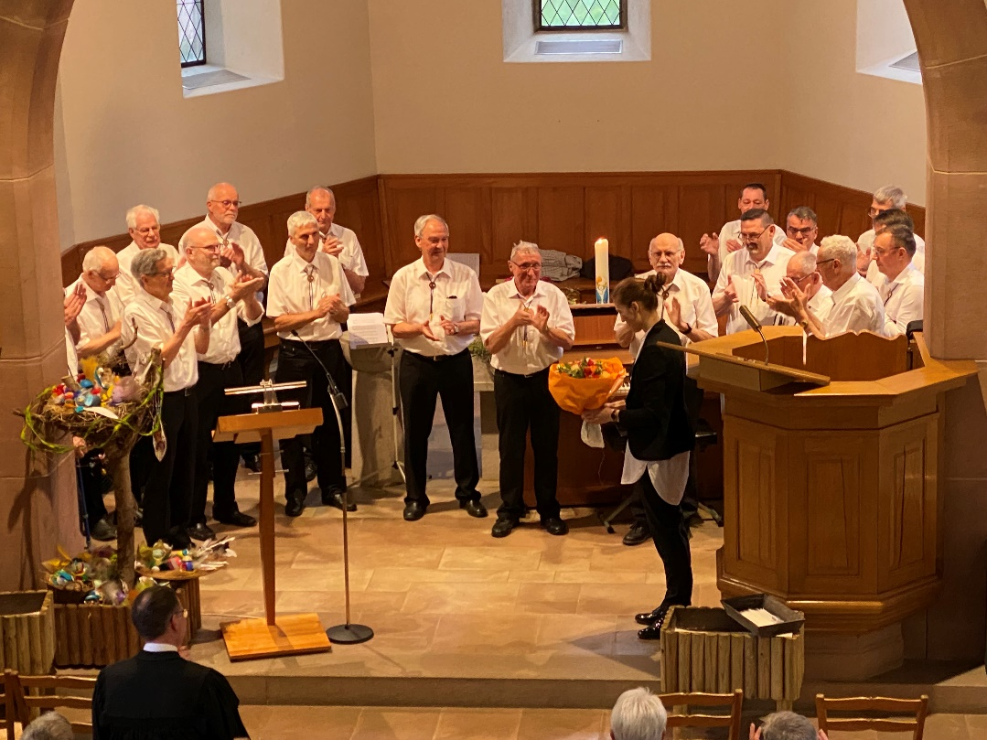
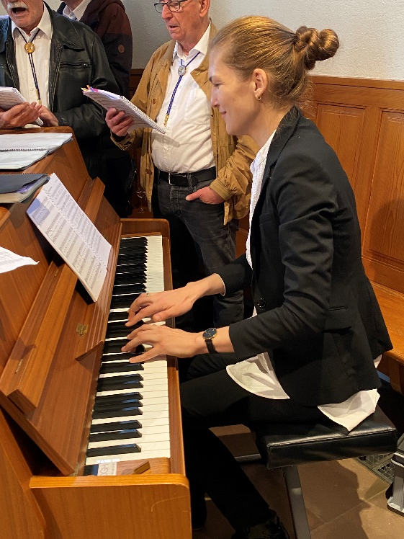
Muttertag-Gottesdienst vom 14. Mai 2023
2. Februar 2024

Slide 24
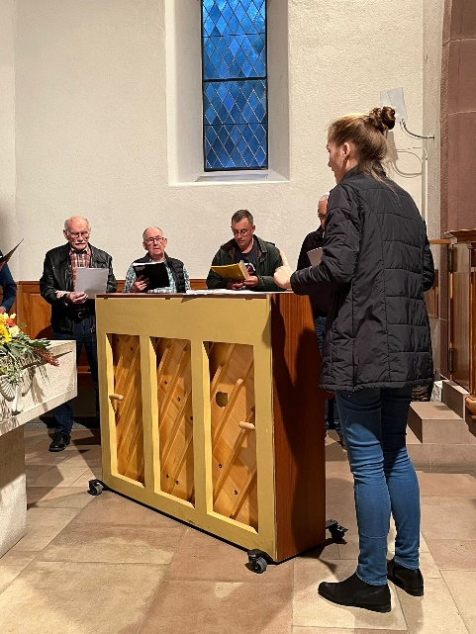
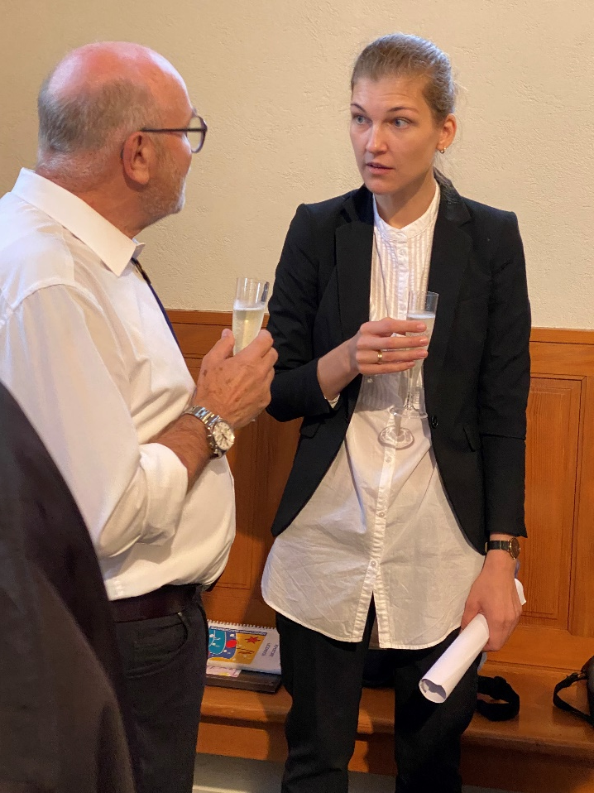
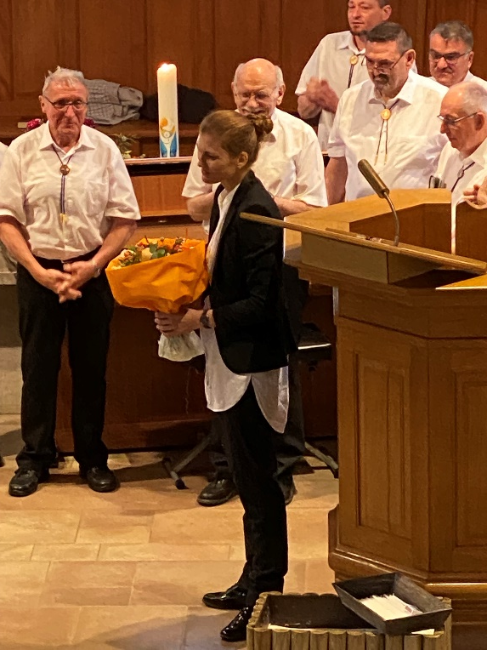
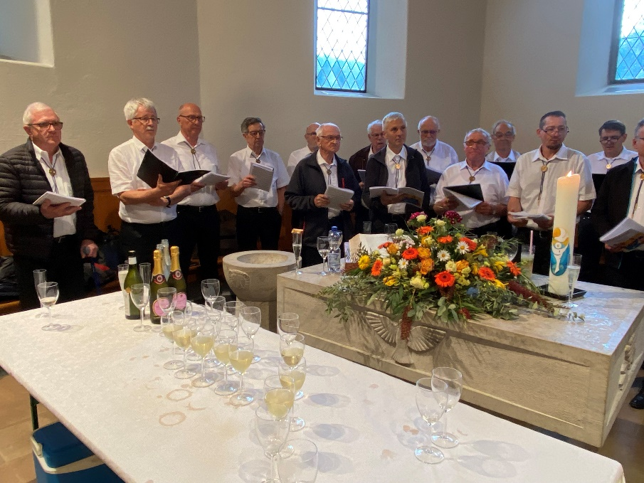
Muttertag-Gottesdienst vom 14. Mai 2023
2. Februar 2024

Slide 25
Generalversammlung 2023 + 1
Geburtstagssammelfest vom 17. August 2023
2. Februar 2024

Slide 26
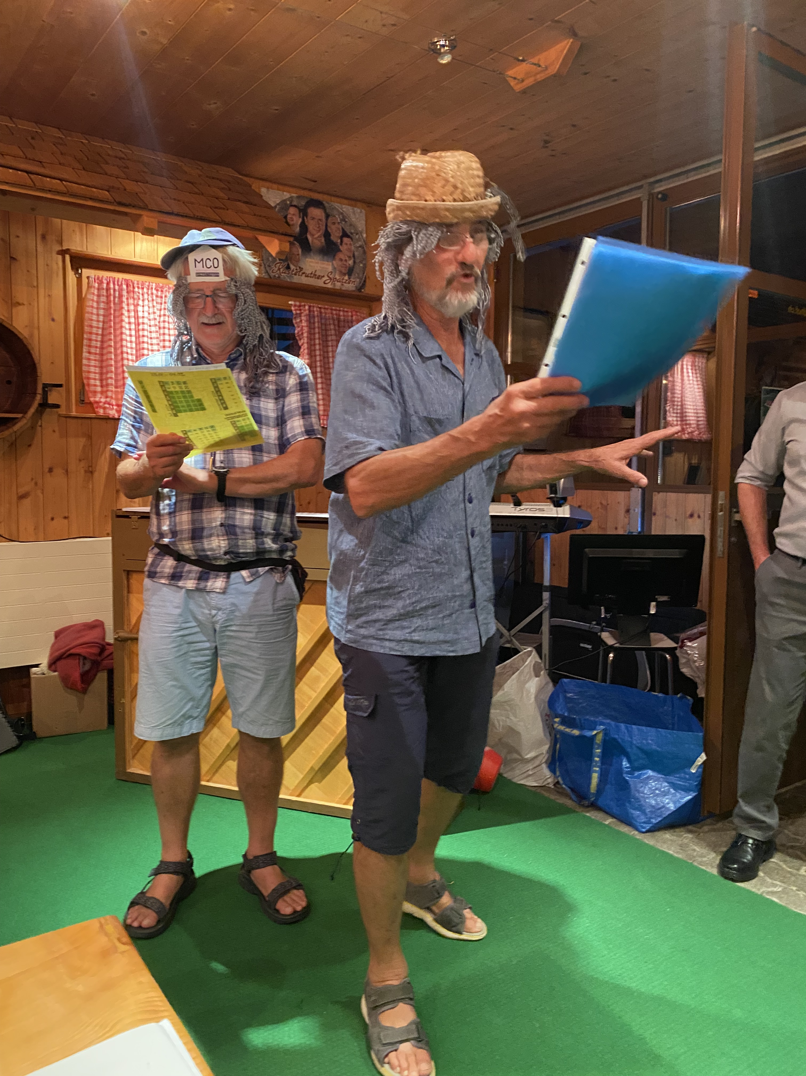
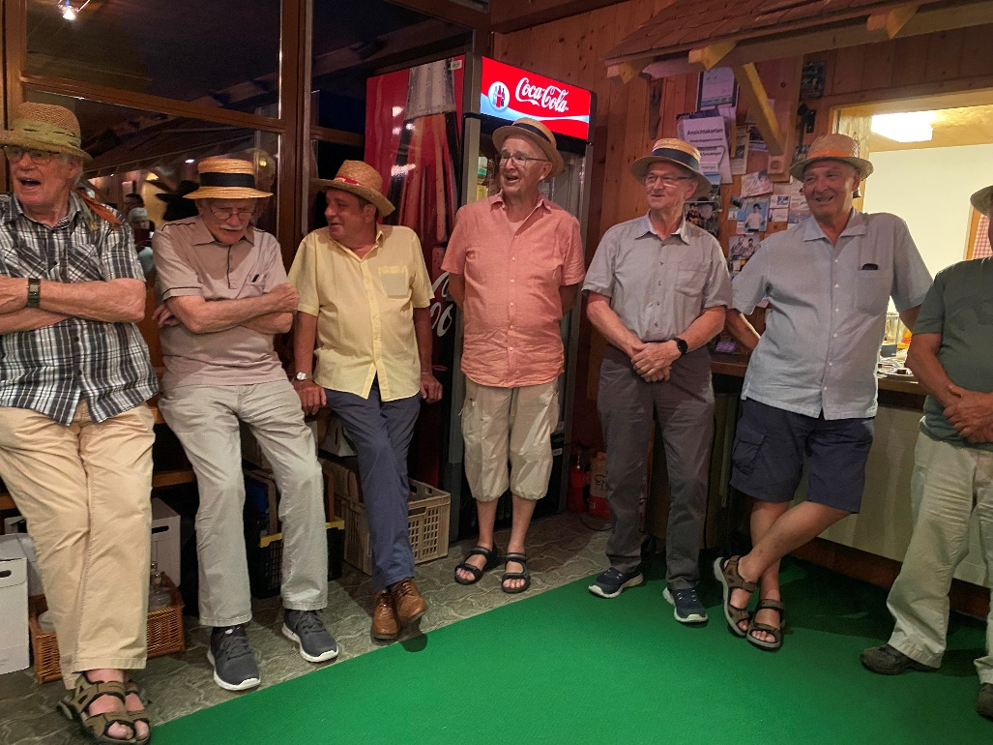
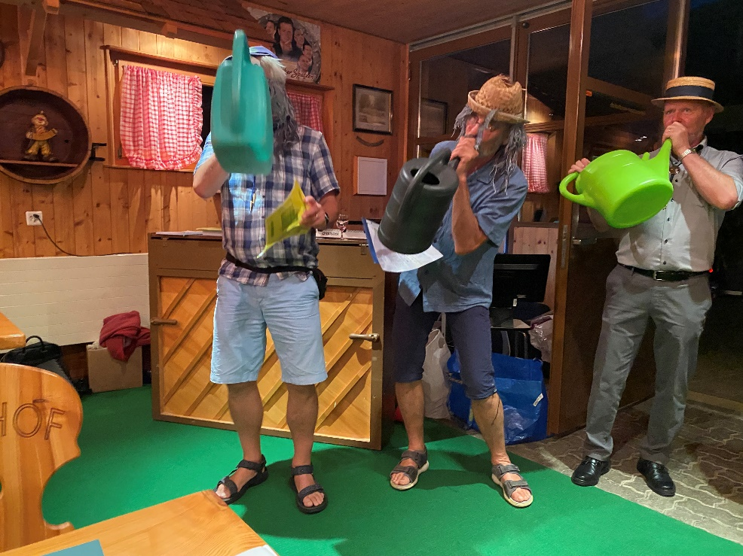
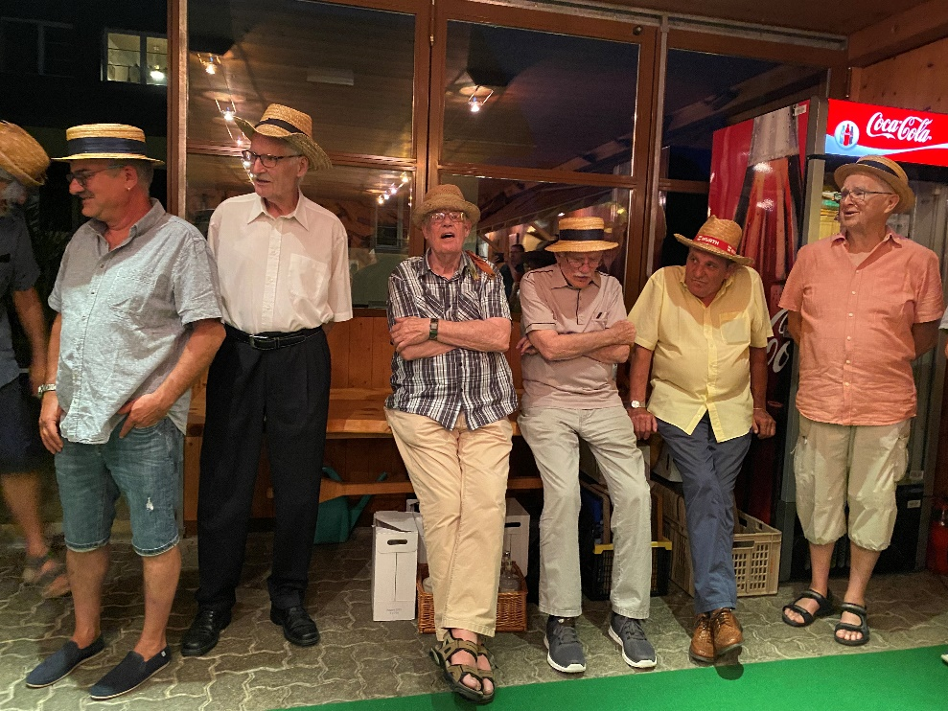
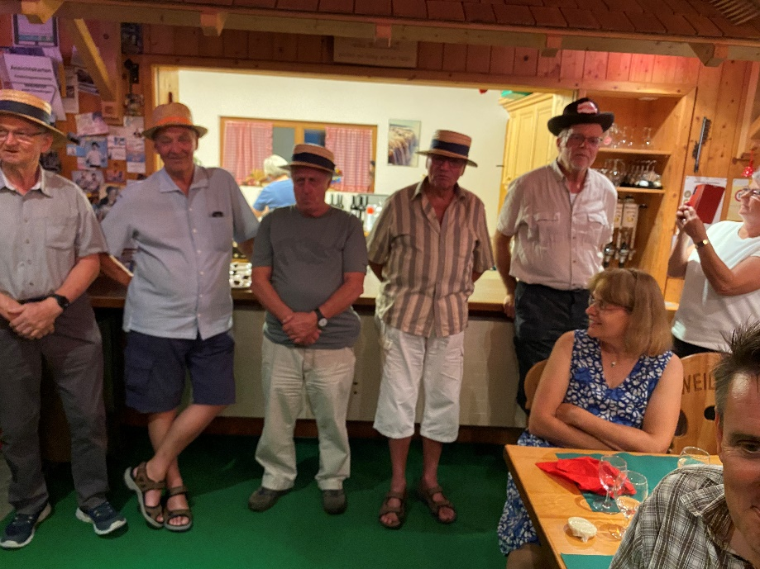
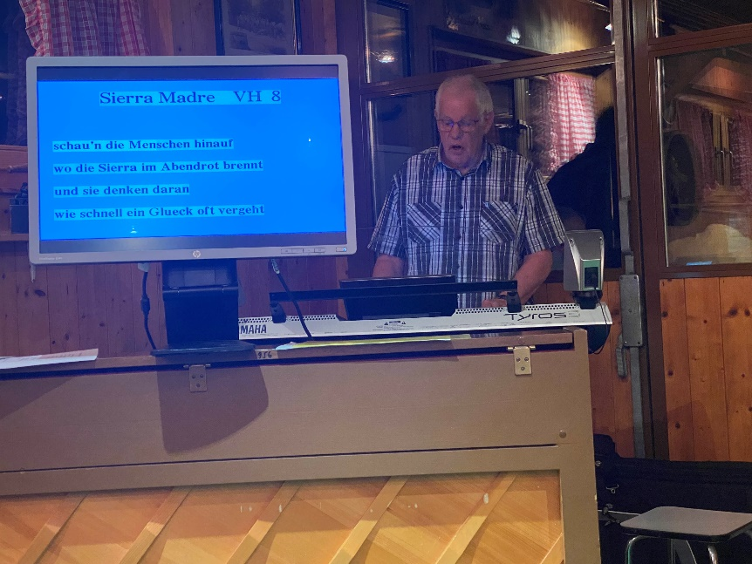
Geburtstagssammelfest 17. August 2023
2. Februar 2024

Slide 27
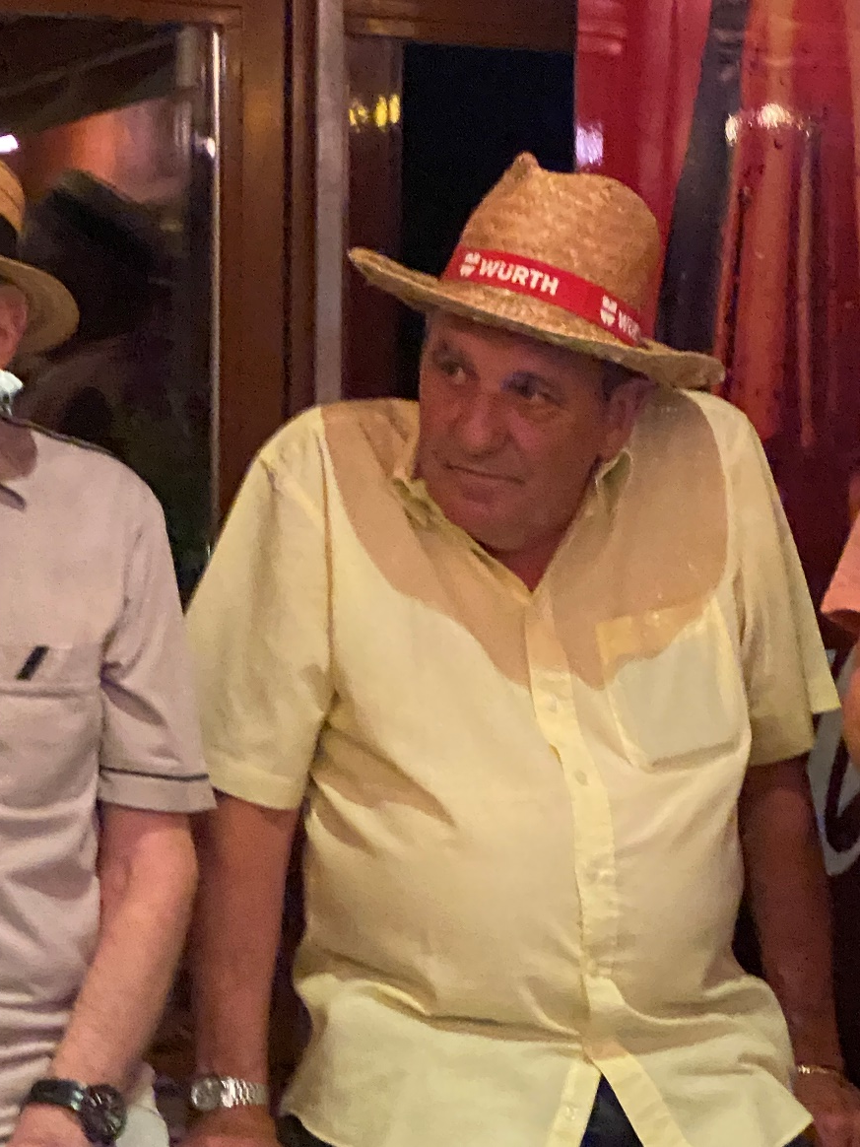
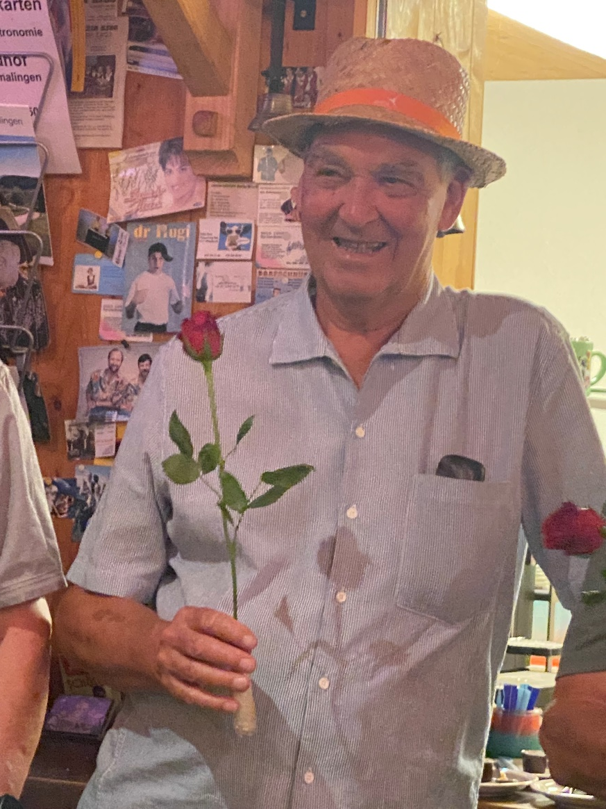
Geburtstagssammelfest 17. August 2023
Endre Fülöp
Paul Eglin
2. Februar 2024

Slide 28
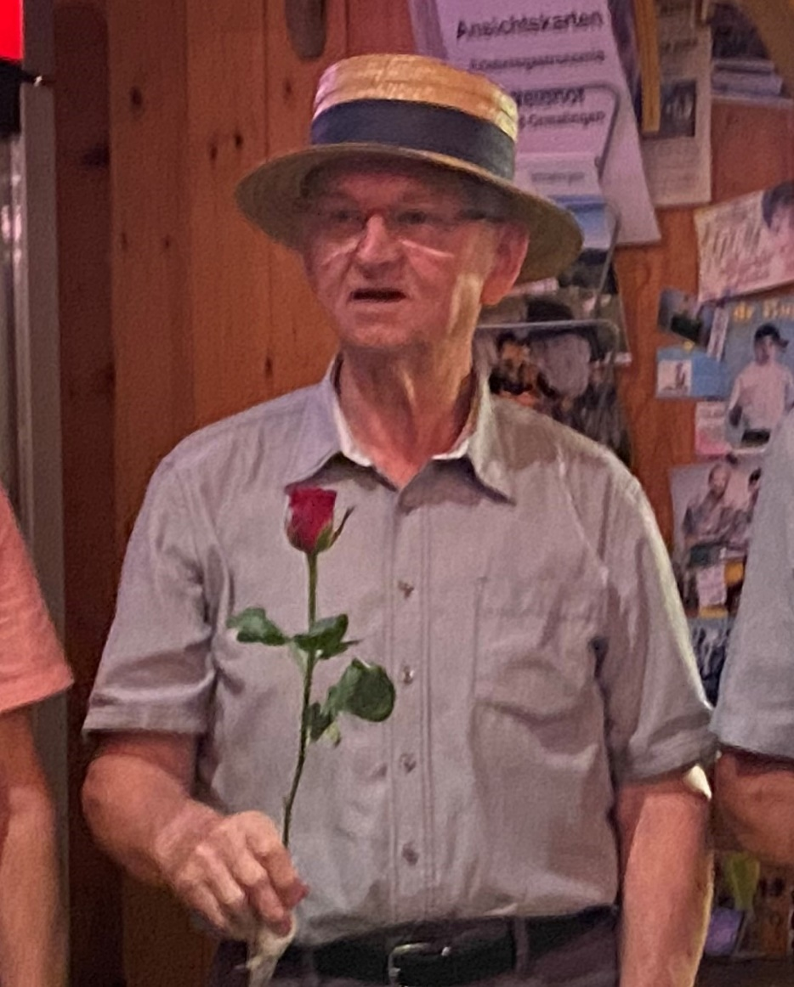
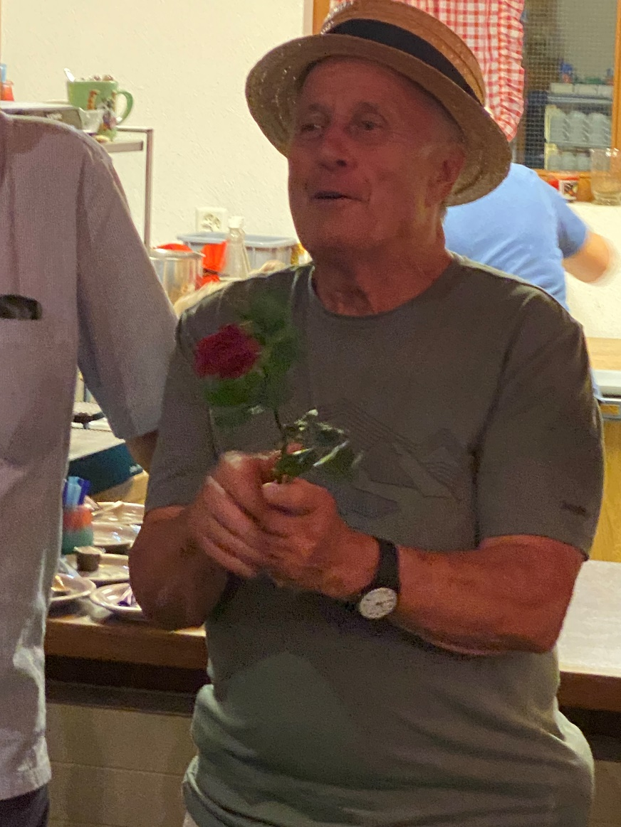
Geburtstagssammelfest 17. August 2023
Werner Erny
Ruedi Eglin
2. Februar 2024

Slide 29
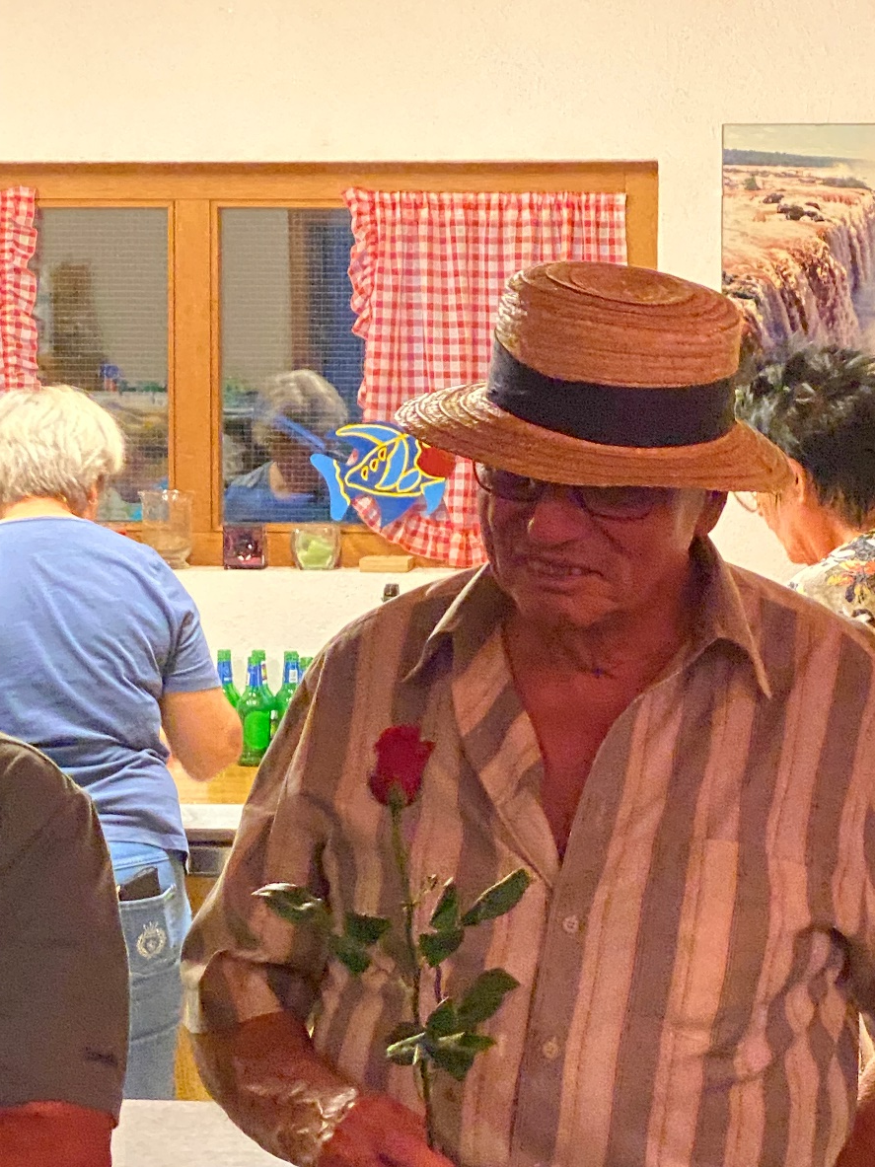
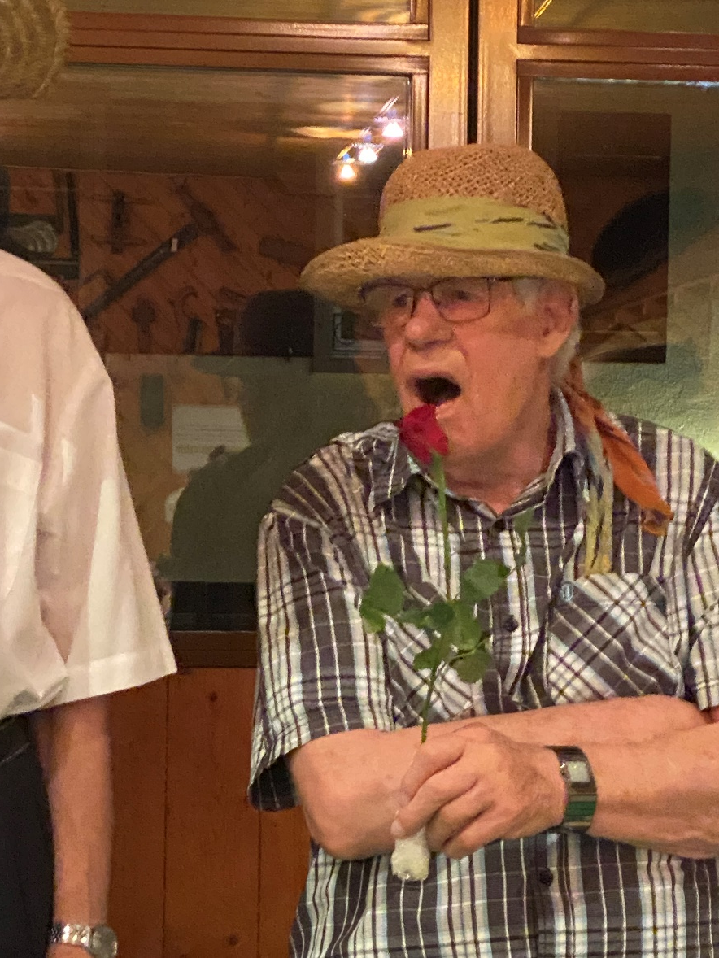
Geburtstagssammelfest 17. August 2023
Fritz Schaub
Dölfi Pichler
2. Februar 2024

Slide 30
Geburtstagssammelfest 17. August 2023
René Rullan
Max Buser
2. Februar 2024

Slide 31
Geburtstagssammelfest 17. August 2023
Roland Schöneberger
Ruedi Jauslin-Salathé
2. Februar 2024

Slide 32
Geburtstagssammelfest 17. August 2023
Walter Gerster
Peter Burri
2. Februar 2024

Slide 33
Generalversammlung 2023 + 1
Seniorenausflug der Gemeinde Ormalingen vom 15. September 2023
2. Februar 2024

Slide 34
Seniorenausflug der Gemeinde Ormalingen vom 15. September 2023
2. Februar 2024

Slide 35
Seniorenausflug der Gemeinde Ormalingen vom 15. September 2023
2. Februar 2024

Slide 36
Generalversammlung 2023 + 1
Jubiläumsausflug «125 Jahre MCO» vom 23. September 2023
2. Februar 2024

Slide 37
Jubiläumsausflug «125 Jahre MCO» vom 23. September 2023
2. Februar 2024

Slide 38
Jubiläumsausflug «125 Jahre MCO» vom 23. September 2023
2. Februar 2024

Slide 39
Jubiläumsausflug «125 Jahre MCO» vom 23. September 2023
2. Februar 2024

Slide 40
Jubiläumsausflug «125 Jahre MCO» vom 23. September 2023
2. Februar 2024

Slide 41
Jubiläumsausflug «125 Jahre MCO» vom 23. September 2023
2. Februar 2024

Slide 42
Generalversammlung 2023 + 1
Jubilarenehrung vom 7. Dezember 2023
2. Februar 2024

Slide 43
Jubilarenehrung vom 7. Dezember 2023
2. Februar 2024

Slide 44
Jubilarenehrung vom 7. Dezember 2023
2. Februar 2024

Slide 45
Jubilarenehrung vom 7. Dezember 2023
2. Februar 2024

Slide 46
Jubilarenehrung vom 7. Dezember 2023
2. Februar 2024

Slide 47
Jubilarenehrung vom 7. Dezember 2023
2. Februar 2024

Slide 48
Jubilarenehrung vom 7. Dezember 2023
2. Februar 2024

Slide 49
Generalversammlung 2023 + 1
Chloushock
vom 8. Dezember 2023
2. Februar 2024

Slide 50
Chloushock vom 8. Dezember 2023
Chäm dr Samichlous würd är üs sicher froge: Wie gots im Männerchor - nid nur hüt z‘ Obe? Jetzt muess ig haut by öich säuber chlage, was dr Männerchor dür s‘ Johr duet plage:
Y dr Singstund chönnti mer zytig afo singe, d‘ Ormalinger sötte dr Wäg haut springe. Do wei es paar Sänger anderi Lieder singe, doch die Andere säge, was söll das bringe? Dr Internetzuegang – är duet ändlich allne glinge, derfür tuet jetzt d‘ Fädere usem Plämpu springe! D‘ Note müesisch jetzt no säuber drucke und sogar i d‘ Prob mitbringe, s‘ Poschti müess jetzt schyns s‘ Papier uf Ammel mit em Schlepper bringe.
2. Februar 2024

Slide 51
Chloushock vom 8. Dezember 2023
Ständig schnurre düge die dört hinge; si würde gschyder emou richtig singe!
Jetzt wot doch no eine sy Hund y d‘ Prob mitbringe, wie söusch di do no konzentriere bym änglisch Singe?
Do müessti sich dr Chlous doch froge: Mues ig mer mache gröschti Sorge?
Wie cha‘s dr Dirigäntin nume glinge, so ne Chor zum Singe z‘ bringe?
D‘ Anna tuet üs mit viel Geduld d’ Lieder bybringe, „125+1 frisch gesungen“ - es wird üs sicher glinge, und s‘ Publikum vor Freud zum Lache zum bringe.
2. Februar 2024

Slide 52
Chloushock vom 8. Dezember 2023
Chlous, du hesch hüt würkli nüt meh z’chlage, ig ha sy mit mym Värs nämmli scho erschlage. Chasch jetzt diräkt verteile d‘ Grytibänze, d‘ Probe düe mer nämli nümme schwänze. Gfröit hei mer üs scho uf d‘ Läbchueche, änglischi Lieder: mer düe nüme flueche. Verteile darfsch du d‘ Mandarinli und ou d‘ Nüssli, d‘ Froue gäbe dr derfür uf Backe villeicht es Küssli.
2. Februar 2024

Slide 53
Chloushock vom 8. Dezember 2023
Es gitt bigoscht nid nume z‘chlage, was de Männerchor so duet plage. Potztusig, mer darf zum Glück ou Lobe, drum möchte ig danke euch hüt z’Obe:
Zerscht, dass der alli cho sit, de Sänger, dass dr de by sit, de Anna, dass sy derby blybt, für’s organisiere, es isch Zyt, em Willi, der Chöchin und au im Grillör, e chräftige Applaus, dass mene au göhr!
2. Februar 2024

Slide 54
Generalversammlung 2023 + 1
Schön, dass du bei uns mitmachst – und - danke für deinen proaktiven Beitrag!
2. Februar 2024

Slide 55
Generalversammlung 2023 + 1
Generalversammlung 2023+1
Herzlich willkommen !
2. Februar 2024

Slide 56
Generalversammlung 2023 + 1
Das Jahr 2023 in Bildern
2. Februar 2024

Slide 57
Generalversammlung 2023 + 1
Delegiertenversammlung CVbB vom 4. Februar 2023
2. Februar 2024

Slide 58
Delegiertenversammlung CVbB vom 4. Februar 2023
Das ganze Dorf ist beflaggt ganz festlich,
was ist nur los in Gelterkinden östlich? so mancher staunt, doch einer raunt,
eine interkantonale DV ist organisiert,
Ormalingen sei auf den MCO fixiert!!
2. Februar 2024

Slide 59
Delegiertenversammlung CVbB vom 4. Februar 2023
Der Christian darf leider keine Sponsoren suchen, müssen das Geld verdienen mit unsren Kuchen!
Dafür wir der Gemeinde einen Obolus abringen,
sie bezahlt den Kaffee und will Fahnen anbringen.
Die spendable Gemeindepräsidentin wird ganz prima unterhalten,
die Kavaliere Ernst und der Max darüber noch Rapport abhalten.
2. Februar 2024

Slide 60
Delegiertenversammlung CVbB vom 4. Februar 2023
Der Werni lässt es am Dorfeingang schon fätze,
ausgeschildert sind Zufahrt und die Abstellplätze. Für die kurze Mittagspause - es scheinbar furchtbar eilt,
der Ernst nach einer argen Liste - die Essensbon verteilt;
Stets der Walti überzeugt mit seiner Kaffe- und Gipfelibar,
auch später die Kuchen schmecken allen wunderbar!
2. Februar 2024

Slide 61
Delegiertenversammlung CVbB vom 4. Februar 2023
Die Delegierten haben am dekorierten Tische Platz genommen,
nicht nur mit „Freude am Leben“ wurde Sympathie gewonnen.
Wir haben einmal mehr bewiesen,
dem Chorverband - es ist erwiesen,
aufgefallen für gediegenes Singen,
sei der Männerchor von Ormalingen.
2. Februar 2024

Slide 62
Delegiertenversammlung CVbB vom 4. Februar 2023
Derweil wir Maija für’s tolle Dirigieren danken, die Liederkommissäre sich schon wieder zanken.
Am Konzert – welche Lieder werden nun gesungen?
Mit Stöff’s Vorschlag sei’s doch immer gut gelungen!
Es sei doch schade, sich mit Neuem abzumühen,
nur mit jungen Sängern kann der MCO erblühen!
2. Februar 2024

Slide 63
Delegiertenversammlung CVbB vom 4. Februar 2023
Dr Chuchi-Peter will auch mitbestimmen,
nicht nur immer belegte Brote trimmen.
Ein Glück ist sein Verlangen für den Chor,
anstatt Sandwiches - alle sind ganz Ohr,
soll es möglich sein aus der Küche sich zu verpflegen,
der Presi quittiert ganz erfreut: Was für ein Segen!
2. Februar 2024

Slide 64
Delegiertenversammlung CVbB vom 4. Februar 2023
Basteln tut Ernst und Willi an der super Dekoration,
das macht uns riesig Spass und findet Akklamation!
Goldene Serviettentaschen - wir mussten 90 Stücke kleben, Der Max, sah sowas noch nie in seinem ganzen Leben! Mit Silvias süssem Kuchen wurden wir dafür belohnt,
danach zum MCO-Fitness, es hat sich kaum gelohnt.
2. Februar 2024

Slide 65
Delegiertenversammlung CVbB vom 4. Februar 2023
Mit einer tollen Dekoration ist schon halb gesungen, an der DV sei es dem Männerchor daher gelungen,
mitten im verdienten Mittagessen aufzuspringen,
und ein Lied der noch hungrig Kehle abzuringen.
Es gelang uns die Toten im morgentlichen Schlaf zu stören,
unerwartet - viel zu früh mussten sie „Tibié bajom“ anhören
2. Februar 2024

Slide 66
Delegiertenversammlung CVbB vom 4. Februar 2023
Der Service von Matthias gut geplant, war saumässig schnell,
zum Nachschlag die Teller schon beinahe wieder im Gestell! Der Urs am Klavier sich mit seinem Spiel bemüht, dass die Gäste sich verabschieden nicht verfrüht.
Unsere Kasse stimmt, doch das bleibt geheim, räumt den Platz und geht nun endlich heim!
2. Februar 2024

Slide 67
Delegiertenversammlung CVbB vom 4. Februar 2023
2. Februar 2024

Slide 68
Delegiertenversammlung CVbB vom 4. Februar 2023
2. Februar 2024

Slide 69
Delegiertenversammlung CVbB vom 4. Februar 2023
Die schönste DV im Kanton ist schon wieder ausgeträumt,
Küche und Halle wurden - wie immer - zügig aufgeräumt!
Gedankt sei allen die geholfen haben
dafür sich später an der Pizza laben.
Organisatorisch habe der MCO sich hervorgetan,
gackert es der Henne und kräht es auch die Hahn!
2. Februar 2024

Slide 70
Delegiertenversammlung CVbB vom 4. Februar 2023
Tue Gutes, so der Paul und sprich davon,
aber benutze dafür nicht das Mikrofon!
Nur in den Medien soll man lesen,
wie gar bescheiden unser Wesen!
In der Zeitung leset all die netten Berichte, intern wir schreiten nun gnadenlos zu Gerichte:
2. Februar 2024

Slide 71
Generalversammlung 2023 + 1
Probe vom
23. und 30. März 2023
2. Februar 2024

Slide 72
Probe vom 23. März 2023
2. Februar 2024

Slide 73
Probe vom 30. März 2023
2. Februar 2024

Slide 74
Probe vom 30. März 2023
2. Februar 2024

Slide 75
Generalversammlung 2023 + 1
Muttertagsgottesdienst vom 14. Mai 2023
2. Februar 2024

Slide 76
Muttertag-Gottesdienst vom 14. Mai 2023
2. Februar 2024

Slide 77
Muttertag-Gottesdienst vom 14. Mai 2023
2. Februar 2024

Slide 78
Generalversammlung 2023 + 1
Geburtstagssammelfest vom 17. August 2023
2. Februar 2024

Slide 79
Geburtstagssammelfest 17. August 2023
2. Februar 2024

Slide 80
Geburtstagssammelfest 17. August 2023
Endre Fülöp
Paul Eglin
2. Februar 2024

Slide 81
Geburtstagssammelfest 17. August 2023
Werner Erny
Ruedi Eglin
2. Februar 2024

Slide 82
Geburtstagssammelfest 17. August 2023
Fritz Schaub
Dölfi Pichler
2. Februar 2024

Slide 83
Geburtstagssammelfest 17. August 2023
René Rullan
Max Buser
2. Februar 2024

Slide 84
Geburtstagssammelfest 17. August 2023
Roland Schöneberger
Ruedi Jauslin-Salathé
2. Februar 2024

Slide 85
Geburtstagssammelfest 17. August 2023
Walter Gerster
Peter Burri
2. Februar 2024

Slide 86
Generalversammlung 2023 + 1
Seniorenausflug der Gemeinde Ormalingen vom 15. September 2023
2. Februar 2024

Slide 87
Seniorenausflug der Gemeinde Ormalingen vom 15. September 2023
2. Februar 2024

Slide 88
Seniorenausflug der Gemeinde Ormalingen vom 15. September 2023
2. Februar 2024

Slide 89
Generalversammlung 2023 + 1
Jubiläumsausflug «125 Jahre MCO» vom 23. September 2023
2. Februar 2024

Slide 90
Jubiläumsausflug «125 Jahre MCO» vom 23. September 2023
2. Februar 2024

Slide 91
Jubiläumsausflug «125 Jahre MCO» vom 23. September 2023
2. Februar 2024

Slide 92
Jubiläumsausflug «125 Jahre MCO» vom 23. September 2023
2. Februar 2024

Slide 93
Jubiläumsausflug «125 Jahre MCO» vom 23. September 2023
2. Februar 2024

Slide 94
Jubiläumsausflug «125 Jahre MCO» vom 23. September 2023
2. Februar 2024

Slide 95
Generalversammlung 2023 + 1
Jubilarenehrung vom 7. Dezember 2023
2. Februar 2024

Slide 96
Jubilarenehrung vom 7. Dezember 2023
2. Februar 2024

Slide 97
Jubilarenehrung vom 7. Dezember 2023
2. Februar 2024

Slide 98
Jubilarenehrung vom 7. Dezember 2023
2. Februar 2024

Slide 99
Jubilarenehrung vom 7. Dezember 2023
2. Februar 2024

Slide 100
Jubilarenehrung vom 7. Dezember 2023
2. Februar 2024

Slide 101
Jubilarenehrung vom 7. Dezember 2023
2. Februar 2024

Slide 102
Generalversammlung 2023 + 1
Chloushock
vom 8. Dezember 2023
2. Februar 2024

Slide 103
Chloushock vom 8. Dezember 2023
Chäm dr Samichlous würd är üs sicher froge: Wie gots im Männerchor - nid nur hüt z‘ Obe? Jetzt muess ig haut by öich säuber chlage, was dr Männerchor dür s‘ Johr duet plage:
Y dr Singstund chönnti mer zytig afo singe, d‘ Ormalinger sötte dr Wäg haut springe. Do wei es paar Sänger anderi Lieder singe, doch die Andere säge, was söll das bringe? Dr Internetzuegang – är duet ändlich allne glinge, derfür tuet jetzt d‘ Fädere usem Plämpu springe! D‘ Note müesisch jetzt no säuber drucke und sogar i d‘ Prob mitbringe, s‘ Poschti müess jetzt schyns s‘ Papier uf Ammel mit em Schlepper bringe.
2. Februar 2024

Slide 104
Chloushock vom 8. Dezember 2023
Ständig schnurre düge die dört hinge; si würde gschyder emou richtig singe!
Jetzt wot doch no eine sy Hund y d‘ Prob mitbringe, wie söusch di do no konzentriere bym änglisch Singe?
Do müessti sich dr Chlous doch froge: Mues ig mer mache gröschti Sorge?
Wie cha‘s dr Dirigäntin nume glinge, so ne Chor zum Singe z‘ bringe?
D‘ Anna tuet üs mit viel Geduld d’ Lieder bybringe, „125+1 frisch gesungen“ - es wird üs sicher glinge, und s‘ Publikum vor Freud zum Lache zum bringe.
2. Februar 2024

Slide 105
Chloushock vom 8. Dezember 2023
Chlous, du hesch hüt würkli nüt meh z’chlage, ig ha sy mit mym Värs nämmli scho erschlage. Chasch jetzt diräkt verteile d‘ Grytibänze, d‘ Probe düe mer nämli nümme schwänze. Gfröit hei mer üs scho uf d‘ Läbchueche, änglischi Lieder: mer düe nüme flueche. Verteile darfsch du d‘ Mandarinli und ou d‘ Nüssli, d‘ Froue gäbe dr derfür uf Backe villeicht es Küssli.
2. Februar 2024

Slide 106
Chloushock vom 8. Dezember 2023
Es gitt bigoscht nid nume z‘chlage, was de Männerchor so duet plage. Potztusig, mer darf zum Glück ou Lobe, drum möchte ig danke euch hüt z’Obe:
Zerscht, dass der alli cho sit, de Sänger, dass dr de by sit, de Anna, dass sy derby blybt, für’s organisiere, es isch Zyt, em Willi, der Chöchin und au im Grillör, e chräftige Applaus, dass mene au göhr!
2. Februar 2024

Slide 107
Generalversammlung 2023 + 1
Schön, dass du bei uns mitmachst – und - danke für deinen proaktiven Beitrag!
2. Februar 2024

Slide 108
Generalversammlung 2023 + 1
Generalversammlung 2023+1
Herzlich willkommen !
2. Februar 2024

Slide 109
Generalversammlung 2023 + 1
2. Februar 2024

Slide 110
Generalversammlung 2023 + 1
Das Jahr 2023 in Bildern
2. Februar 2024

Slide 111
Generalversammlung 2023 + 1
Delegiertenversammlung CVbB vom 4. Februar 2023
2. Februar 2024

Slide 112
Delegiertenversammlung CVbB vom 4. Februar 2023
Das ganze Dorf ist beflaggt ganz festlich,
was ist nur los in Gelterkinden östlich? so mancher staunt, doch einer raunt,
eine interkantonale DV ist organisiert,
Ormalingen sei auf den MCO fixiert!!
2. Februar 2024

Slide 113
Delegiertenversammlung CVbB vom 4. Februar 2023
Der Christian darf leider keine Sponsoren suchen, müssen das Geld verdienen mit unsren Kuchen!
Dafür wir der Gemeinde einen Obolus abringen,
sie bezahlt den Kaffee und will Fahnen anbringen.
Die spendable Gemeindepräsidentin wird ganz prima unterhalten,
die Kavaliere Ernst und der Max darüber noch Rapport abhalten.
2. Februar 2024

Slide 114
Delegiertenversammlung CVbB vom 4. Februar 2023
Der Werni lässt es am Dorfeingang schon fätze,
ausgeschildert sind Zufahrt und die Abstellplätze. Für die kurze Mittagspause - es scheinbar furchtbar eilt,
der Ernst nach einer argen Liste - die Essensbon verteilt;
Stets der Walti überzeugt mit seiner Kaffe- und Gipfelibar,
auch später die Kuchen schmecken allen wunderbar!
2. Februar 2024

Slide 115
Delegiertenversammlung CVbB vom 4. Februar 2023
Die Delegierten haben am dekorierten Tische Platz genommen,
nicht nur mit „Freude am Leben“ wurde Sympathie gewonnen.
Wir haben einmal mehr bewiesen,
dem Chorverband - es ist erwiesen,
aufgefallen für gediegenes Singen,
sei der Männerchor von Ormalingen.
2. Februar 2024

Slide 116
Delegiertenversammlung CVbB vom 4. Februar 2023
Derweil wir Maija für’s tolle Dirigieren danken, die Liederkommissäre sich schon wieder zanken.
Am Konzert – welche Lieder werden nun gesungen?
Mit Stöff’s Vorschlag sei’s doch immer gut gelungen!
Es sei doch schade, sich mit Neuem abzumühen,
nur mit jungen Sängern kann der MCO erblühen!
2. Februar 2024

Slide 117
Delegiertenversammlung CVbB vom 4. Februar 2023
Dr Chuchi-Peter will auch mitbestimmen,
nicht nur immer belegte Brote trimmen.
Ein Glück ist sein Verlangen für den Chor,
anstatt Sandwiches - alle sind ganz Ohr,
soll es möglich sein aus der Küche sich zu verpflegen,
der Presi quittiert ganz erfreut: Was für ein Segen!
2. Februar 2024

Slide 118
Delegiertenversammlung CVbB vom 4. Februar 2023
Basteln tut Ernst und Willi an der super Dekoration,
das macht uns riesig Spass und findet Akklamation!
Goldene Serviettentaschen - wir mussten 90 Stücke kleben, Der Max, sah sowas noch nie in seinem ganzen Leben! Mit Silvias süssem Kuchen wurden wir dafür belohnt,
danach zum MCO-Fitness, es hat sich kaum gelohnt.
2. Februar 2024

Slide 119
Delegiertenversammlung CVbB vom 4. Februar 2023
Mit einer tollen Dekoration ist schon halb gesungen, an der DV sei es dem Männerchor daher gelungen,
mitten im verdienten Mittagessen aufzuspringen,
und ein Lied der noch hungrig Kehle abzuringen.
Es gelang uns die Toten im morgentlichen Schlaf zu stören,
unerwartet - viel zu früh mussten sie „Tibié bajom“ anhören
2. Februar 2024

Slide 120
Delegiertenversammlung CVbB vom 4. Februar 2023
Der Service von Matthias gut geplant, war saumässig schnell,
zum Nachschlag die Teller schon beinahe wieder im Gestell! Der Urs am Klavier sich mit seinem Spiel bemüht, dass die Gäste sich verabschieden nicht verfrüht.
Unsere Kasse stimmt, doch das bleibt geheim, räumt den Platz und geht nun endlich heim!
2. Februar 2024

Slide 121
Delegiertenversammlung CVbB vom 4. Februar 2023
2. Februar 2024

Slide 122
Delegiertenversammlung CVbB vom 4. Februar 2023
2. Februar 2024

Slide 123
Delegiertenversammlung CVbB vom 4. Februar 2023
Die schönste DV im Kanton ist schon wieder ausgeträumt,
Küche und Halle wurden - wie immer - zügig aufgeräumt!
Gedankt sei allen die geholfen haben
dafür sich später an der Pizza laben.
Organisatorisch habe der MCO sich hervorgetan,
gackert es der Henne und kräht es auch die Hahn!
2. Februar 2024

Slide 124
Delegiertenversammlung CVbB vom 4. Februar 2023
Tue Gutes, so der Paul und sprich davon,
aber benutze dafür nicht das Mikrofon!
Nur in den Medien soll man lesen,
wie gar bescheiden unser Wesen!
In der Zeitung leset all die netten Berichte, intern wir schreiten nun gnadenlos zu Gerichte:
2. Februar 2024

Slide 125
Generalversammlung 2023 + 1
Probe vom 23. und 30. März 2023
2. Februar 2024

Slide 126
Probe vom 23. März 2023
2. Februar 2024

Slide 127
Probe vom 30. März 2023
2. Februar 2024

Slide 128
Probe vom 30. März 2023
2. Februar 2024

Slide 129
Generalversammlung 2023 + 1
Muttertagsgottesdienst vom 14. Mai 2023
2. Februar 2024

Slide 130
Muttertag-Gottesdienst vom 14. Mai 2023
2. Februar 2024

Slide 131
Muttertag-Gottesdienst vom 14. Mai 2023
2. Februar 2024

Slide 132
Generalversammlung 2023 + 1
Geburtstagssammelfest vom 17. August 2023
2. Februar 2024

Slide 133
Geburtstagssammelfest 17. August 2023
2. Februar 2024

Slide 134
Geburtstagssammelfest 17. August 2023
Endre Fülöp
Paul Eglin
2. Februar 2024

Slide 135
Geburtstagssammelfest 17. August 2023
Werner Erny
Ruedi Eglin
2. Februar 2024

Slide 136
Geburtstagssammelfest 17. August 2023
Fritz Schaub
Dölfi Pichler
2. Februar 2024

Slide 137
Geburtstagssammelfest 17. August 2023
René Rullan
Max Buser
2. Februar 2024

Slide 138
Geburtstagssammelfest 17. August 2023
Roland Schöneberger
Ruedi Jauslin-Salathé
2. Februar 2024

Slide 139
Geburtstagssammelfest 17. August 2023
Walter Gerster
Peter Burri
2. Februar 2024

Slide 140
Generalversammlung 2023 + 1
Seniorenausflug der Gemeinde Ormalingen vom 15. September 2023
2. Februar 2024

Slide 141
Seniorenausflug der Gemeinde Ormalingen vom 15. September 2023
2. Februar 2024

Slide 142
Seniorenausflug der Gemeinde Ormalingen vom 15. September 2023
2. Februar 2024

Slide 143
Generalversammlung 2023 + 1
Jubiläumsausflug «125 Jahre MCO» vom 23. September 2023
2. Februar 2024

Slide 144
Jubiläumsausflug «125 Jahre MCO» vom 23. September 2023
2. Februar 2024

Slide 145
Jubiläumsausflug «125 Jahre MCO» vom 23. September 2023
2. Februar 2024

Slide 146
Jubiläumsausflug «125 Jahre MCO» vom 23. September 2023
2. Februar 2024

Slide 147
Jubiläumsausflug «125 Jahre MCO» vom 23. September 2023
2. Februar 2024

Slide 148
Jubiläumsausflug «125 Jahre MCO» vom 23. September 2023
2. Februar 2024

Slide 149
Generalversammlung 2023 + 1
Jubilarenehrung vom 7. Dezember 2023
2. Februar 2024

Slide 150
Jubilarenehrung vom 7. Dezember 2023
2. Februar 2024

Slide 151
Jubilarenehrung vom 7. Dezember 2023
2. Februar 2024

Slide 152
Jubilarenehrung vom 7. Dezember 2023
2. Februar 2024

Slide 153
Jubilarenehrung vom 7. Dezember 2023
2. Februar 2024

Slide 154
Jubilarenehrung vom 7. Dezember 2023
2. Februar 2024

Slide 155
Jubilarenehrung vom 7. Dezember 2023
2. Februar 2024

Slide 156
Generalversammlung 2023 + 1
Chloushock
vom 8. Dezember 2023
2. Februar 2024

Slide 157
Chloushock vom 8. Dezember 2023
Chäm dr Samichlous würd är üs sicher froge: Wie gots im Männerchor - nid nur hüt z‘ Obe? Jetzt muess ig haut by öich säuber chlage, was dr Männerchor dür s‘ Johr duet plage:
Y dr Singstund chönnti mer zytig afo singe, d‘ Ormalinger sötte dr Wäg haut springe. Do wei es paar Sänger anderi Lieder singe, doch die Andere säge, was söll das bringe? Dr Internetzuegang – är duet ändlich allne glinge, derfür tuet jetzt d‘ Fädere usem Plämpu springe! D‘ Note müesisch jetzt no säuber drucke und sogar i d‘ Prob mitbringe, s‘ Poschti müess jetzt schyns s‘ Papier uf Ammel mit em Schlepper bringe.
2. Februar 2024

Slide 158
Chloushock vom 8. Dezember 2023
Ständig schnurre düge die dört hinge; si würde gschyder emou richtig singe!
Jetzt wot doch no eine sy Hund y d‘ Prob mitbringe, wie söusch di do no konzentriere bym änglisch Singe?
Do müessti sich dr Chlous doch froge: Mues ig mer mache gröschti Sorge?
Wie cha‘s dr Dirigäntin nume glinge, so ne Chor zum Singe z‘ bringe?
D‘ Anna tuet üs mit viel Geduld d’ Lieder bybringe, „125+1 frisch gesungen“ - es wird üs sicher glinge, und s‘ Publikum vor Freud zum Lache zum bringe.
2. Februar 2024

Slide 159
Chloushock vom 8. Dezember 2023
Chlous, du hesch hüt würkli nüt meh z’chlage, ig ha sy mit mym Värs nämmli scho erschlage. Chasch jetzt diräkt verteile d‘ Grytibänze, d‘ Probe düe mer nämli nümme schwänze. Gfröit hei mer üs scho uf d‘ Läbchueche, änglischi Lieder: mer düe nüme flueche. Verteile darfsch du d‘ Mandarinli und ou d‘ Nüssli, d‘ Froue gäbe dr derfür uf Backe villeicht es Küssli.
2. Februar 2024

Slide 160
Chloushock vom 8. Dezember 2023
Es gitt bigoscht nid nume z‘chlage, was de Männerchor so duet plage. Potztusig, mer darf zum Glück ou Lobe, drum möchte ig danke euch hüt z’Obe:
Zerscht, dass der alli cho sit, de Sänger, dass dr de by sit, de Anna, dass sy derby blybt, für’s organisiere, es isch Zyt, em Willi, der Chöchin und au im Grillör, e chräftige Applaus, dass mene au göhr!
2. Februar 2024

Slide 161
Generalversammlung 2023 + 1
Schön, dass du bei uns mitmachst – und - danke für deinen proaktiven Beitrag!
2. Februar 2024

Slide 162
Generalversammlung 2023 + 1
Generalversammlung 2023+1
Herzlich willkommen !
2. Februar 2024

Slide 163
Generalversammlung 2023 + 1
Das Jahr 2023 in Bildern
2. Februar 2024

Slide 164
Generalversammlung 2023 + 1
Delegiertenversammlung CVbB vom 4. Februar 2023
2. Februar 2024

Slide 165
Delegiertenversammlung CVbB vom 4. Februar 2023
Das ganze Dorf ist beflaggt ganz festlich,
was ist nur los in Gelterkinden östlich? so mancher staunt, doch einer raunt,
eine interkantonale DV ist organisiert,
Ormalingen sei auf den MCO fixiert!!
2. Februar 2024

Slide 166
Delegiertenversammlung CVbB vom 4. Februar 2023
Der Christian darf leider keine Sponsoren suchen, müssen das Geld verdienen mit unsren Kuchen!
Dafür wir der Gemeinde einen Obolus abringen,
sie bezahlt den Kaffee und will Fahnen anbringen.
Die spendable Gemeindepräsidentin wird ganz prima unterhalten,
die Kavaliere Ernst und der Max darüber noch Rapport abhalten.
2. Februar 2024

Slide 167
Delegiertenversammlung CVbB vom 4. Februar 2023
Der Werni lässt es am Dorfeingang schon fätze,
ausgeschildert sind Zufahrt und die Abstellplätze. Für die kurze Mittagspause - es scheinbar furchtbar eilt,
der Ernst nach einer argen Liste - die Essensbon verteilt;
Stets der Walti überzeugt mit seiner Kaffe- und Gipfelibar,
auch später die Kuchen schmecken allen wunderbar!
2. Februar 2024

Slide 168
Delegiertenversammlung CVbB vom 4. Februar 2023
Die Delegierten haben am dekorierten Tische Platz genommen,
nicht nur mit „Freude am Leben“ wurde Sympathie gewonnen.
Wir haben einmal mehr bewiesen,
dem Chorverband - es ist erwiesen,
aufgefallen für gediegenes Singen,
sei der Männerchor von Ormalingen.
2. Februar 2024

Slide 169
Delegiertenversammlung CVbB vom 4. Februar 2023
Derweil wir Maija für’s tolle Dirigieren danken, die Liederkommissäre sich schon wieder zanken.
Am Konzert – welche Lieder werden nun gesungen?
Mit Stöff’s Vorschlag sei’s doch immer gut gelungen!
Es sei doch schade, sich mit Neuem abzumühen,
nur mit jungen Sängern kann der MCO erblühen!
2. Februar 2024

Slide 170
Delegiertenversammlung CVbB vom 4. Februar 2023
Dr Chuchi-Peter will auch mitbestimmen,
nicht nur immer belegte Brote trimmen.
Ein Glück ist sein Verlangen für den Chor,
anstatt Sandwiches - alle sind ganz Ohr,
soll es möglich sein aus der Küche sich zu verpflegen,
der Presi quittiert ganz erfreut: Was für ein Segen!
2. Februar 2024

Slide 171
Delegiertenversammlung CVbB vom 4. Februar 2023
Basteln tut Ernst und Willi an der super Dekoration,
das macht uns riesig Spass und findet Akklamation!
Goldene Serviettentaschen - wir mussten 90 Stücke kleben, Der Max, sah sowas noch nie in seinem ganzen Leben! Mit Silvias süssem Kuchen wurden wir dafür belohnt,
danach zum MCO-Fitness, es hat sich kaum gelohnt.
2. Februar 2024

Slide 172
Delegiertenversammlung CVbB vom 4. Februar 2023
Mit einer tollen Dekoration ist schon halb gesungen, an der DV sei es dem Männerchor daher gelungen,
mitten im verdienten Mittagessen aufzuspringen,
und ein Lied der noch hungrig Kehle abzuringen.
Es gelang uns die Toten im morgentlichen Schlaf zu stören,
unerwartet - viel zu früh mussten sie „Tibié bajom“ anhören
2. Februar 2024

Slide 173
Delegiertenversammlung CVbB vom 4. Februar 2023
Der Service von Matthias gut geplant, war saumässig schnell,
zum Nachschlag die Teller schon beinahe wieder im Gestell! Der Urs am Klavier sich mit seinem Spiel bemüht, dass die Gäste sich verabschieden nicht verfrüht.
Unsere Kasse stimmt, doch das bleibt geheim, räumt den Platz und geht nun endlich heim!
2. Februar 2024

Slide 174
Delegiertenversammlung CVbB vom 4. Februar 2023
2. Februar 2024

Slide 175
Delegiertenversammlung CVbB vom 4. Februar 2023
2. Februar 2024

Slide 176
Delegiertenversammlung CVbB vom 4. Februar 2023
Die schönste DV im Kanton ist schon wieder ausgeträumt,
Küche und Halle wurden - wie immer - zügig aufgeräumt!
Gedankt sei allen die geholfen haben
dafür sich später an der Pizza laben.
Organisatorisch habe der MCO sich hervorgetan,
gackert es der Henne und kräht es auch die Hahn!
2. Februar 2024

Slide 177
Delegiertenversammlung CVbB vom 4. Februar 2023
Tue Gutes, so der Paul und sprich davon,
aber benutze dafür nicht das Mikrofon!
Nur in den Medien soll man lesen,
wie gar bescheiden unser Wesen!
In der Zeitung leset all die netten Berichte, intern wir schreiten nun gnadenlos zu Gerichte:
2. Februar 2024

Slide 178
Generalversammlung 2023 + 1
Probe vom
23. und 30. März 2023
2. Februar 2024

Slide 179
Probe vom 23. März 2023
2. Februar 2024

Slide 180
Probe vom 30. März 2023
2. Februar 2024

Slide 181
Probe vom 30. März 2023
2. Februar 2024

Slide 182
Generalversammlung 2023 + 1
Muttertagsgottesdienst vom 14. Mai 2023
2. Februar 2024

Slide 183
Muttertag-Gottesdienst vom 14. Mai 2023
2. Februar 2024

Slide 184
Muttertag-Gottesdienst vom 14. Mai 2023
2. Februar 2024

Slide 185
Generalversammlung 2023 + 1
Geburtstagssammelfest vom 17. August 2023
2. Februar 2024

Slide 186
Geburtstagssammelfest 17. August 2023
2. Februar 2024

Slide 187
Geburtstagssammelfest 17. August 2023
Endre Fülöp
Paul Eglin
2. Februar 2024

Slide 188
Geburtstagssammelfest 17. August 2023
Werner Erny
Ruedi Eglin
2. Februar 2024

Slide 189
Geburtstagssammelfest 17. August 2023
Fritz Schaub
Dölfi Pichler
2. Februar 2024

Slide 190
Geburtstagssammelfest 17. August 2023
René Rullan
Max Buser
2. Februar 2024

Slide 191
Geburtstagssammelfest 17. August 2023
Roland Schöneberger
Ruedi Jauslin-Salathé
2. Februar 2024

Slide 192
Geburtstagssammelfest 17. August 2023
Walter Gerster
Peter Burri
2. Februar 2024

Slide 193
Generalversammlung 2023 + 1
Seniorenausflug der Gemeinde Ormalingen vom 15. September 2023
2. Februar 2024

Slide 194
Seniorenausflug der Gemeinde Ormalingen vom 15. September 2023
2. Februar 2024

Slide 195
Seniorenausflug der Gemeinde Ormalingen vom 15. September 2023
2. Februar 2024

Slide 196
Generalversammlung 2023 + 1
Jubiläumsausflug «125 Jahre MCO» vom 23. September 2023
2. Februar 2024

Slide 197
Jubiläumsausflug «125 Jahre MCO» vom 23. September 2023
2. Februar 2024

Slide 198
Jubiläumsausflug «125 Jahre MCO» vom 23. September 2023
2. Februar 2024

Slide 199
Jubiläumsausflug «125 Jahre MCO» vom 23. September 2023
2. Februar 2024

Slide 200
Jubiläumsausflug «125 Jahre MCO» vom 23. September 2023
2. Februar 2024

Slide 201
Jubiläumsausflug «125 Jahre MCO» vom 23. September 2023
2. Februar 2024

Slide 202
Generalversammlung 2023 + 1
Jubilarenehrung vom 7. Dezember 2023
2. Februar 2024

Slide 203
Jubilarenehrung vom 7. Dezember 2023
2. Februar 2024

Slide 204
Jubilarenehrung vom 7. Dezember 2023
2. Februar 2024

Slide 205
Jubilarenehrung vom 7. Dezember 2023
2. Februar 2024

Slide 206
Jubilarenehrung vom 7. Dezember 2023
2. Februar 2024

Slide 207
Jubilarenehrung vom 7. Dezember 2023
2. Februar 2024

Slide 208
Jubilarenehrung vom 7. Dezember 2023
2. Februar 2024

Slide 209
Generalversammlung 2023 + 1
Chloushock
vom 8. Dezember 2023
2. Februar 2024

Slide 210
Chloushock vom 8. Dezember 2023
Chäm dr Samichlous würd är üs sicher froge: Wie gots im Männerchor - nid nur hüt z‘ Obe? Jetzt muess ig haut by öich säuber chlage, was dr Männerchor dür s‘ Johr duet plage:
Y dr Singstund chönnti mer zytig afo singe, d‘ Ormalinger sötte dr Wäg haut springe. Do wei es paar Sänger anderi Lieder singe, doch die Andere säge, was söll das bringe? Dr Internetzuegang – är duet ändlich allne glinge, derfür tuet jetzt d‘ Fädere usem Plämpu springe! D‘ Note müesisch jetzt no säuber drucke und sogar i d‘ Prob mitbringe, s‘ Poschti müess jetzt schyns s‘ Papier uf Ammel mit em Schlepper bringe.
2. Februar 2024

Slide 211
Chloushock vom 8. Dezember 2023
Ständig schnurre düge die dört hinge; si würde gschyder emou richtig singe!
Jetzt wot doch no eine sy Hund y d‘ Prob mitbringe, wie söusch di do no konzentriere bym änglisch Singe?
Do müessti sich dr Chlous doch froge: Mues ig mer mache gröschti Sorge?
Wie cha‘s dr Dirigäntin nume glinge, so ne Chor zum Singe z‘ bringe?
D‘ Anna tuet üs mit viel Geduld d’ Lieder bybringe, „125+1 frisch gesungen“ - es wird üs sicher glinge, und s‘ Publikum vor Freud zum Lache zum bringe.
2. Februar 2024

Slide 212
Chloushock vom 8. Dezember 2023
Chlous, du hesch hüt würkli nüt meh z’chlage, ig ha sy mit mym Värs nämmli scho erschlage. Chasch jetzt diräkt verteile d‘ Grytibänze, d‘ Probe düe mer nämli nümme schwänze. Gfröit hei mer üs scho uf d‘ Läbchueche, änglischi Lieder: mer düe nüme flueche. Verteile darfsch du d‘ Mandarinli und ou d‘ Nüssli, d‘ Froue gäbe dr derfür uf Backe villeicht es Küssli.
2. Februar 2024

Slide 213
Chloushock vom 8. Dezember 2023
Es gitt bigoscht nid nume z‘chlage, was de Männerchor so duet plage. Potztusig, mer darf zum Glück ou Lobe, drum möchte ig danke euch hüt z’Obe:
Zerscht, dass der alli cho sit, de Sänger, dass dr de by sit, de Anna, dass sy derby blybt, für’s organisiere, es isch Zyt, em Willi, der Chöchin und au im Grillör, e chräftige Applaus, dass mene au göhr!
2. Februar 2024

Slide 214
Generalversammlung 2023 + 1
Schön, dass du bei uns mitmachst – und - danke für deinen proaktiven Beitrag!
2. Februar 2024

